Slide 1
物流系统仿真与应用
Logistics System Simulation & Application
标准版课件
教材购买
教材引用格式：
黄颖,何金聪,蒋俊杰.物流系统仿真与应用[M].北京:清华大学出版社,2021

Slide 2
物流仿真的价值——情景化翻转课堂设计

Slide 3
热身活动
找到我们的新组员
给每位同学发放一张扑克牌
快速分为红组（热情似火组）和黑组（严肃冷静组）
请各位同学就坐，今天我们需要进行小组对抗竞赛

Slide 4
创造
物流
仿真
价值
Logistics
Simulation
CREATE
Value
物流包含哪些活动？（已知）
物流为什么需要仿真？
仿真创造了什么价值？

Slide 5
每个小组利用手上的易事贴，请大家一起讨论一个问题：“仿真能做什么？” 请大家将要点写在易事贴上，并粘贴在各组的白纸上（3分钟），并请各组选派代表进行阐述（2分钟）

Slide 6
情景导入
仿真能不能满足大家的期望呢？
既然是仿真，就需要首先了解现实情况，下面就以同学们最为熟悉的快递环节来举例吧！
邀请三位同学上台
两位客户（路人甲和路人乙）
一位快递站点小哥（菜菜鸟）
路人甲今天要把一份重要的企业Offer和自己的三方协议寄出去；
路人乙的女朋友在上海，明天是女朋友的生日了，买了点零食和小礼物一起寄过去；
快递站点小哥菜菜鸟今天是第一天上班，他们会如何表现呢？

Slide 7
刚才所展现的是大家最熟悉的物流场景，那么，请大家以小组为单位，把刚才寄快递的流程画出流程图吧！

Slide 8
飞速达老板来了，了解一下校园站点的运营情况。
菜菜鸟说，今天总共营业时间8小时，总共收了76件货，我平均2分钟能处理完一单
老板想：处理能力240件；客户到达76个；这个站点处理能力还有很大提升空间呢！
这个老板分析的对吗？

Slide 9
在物流过程中，需要解决好三个大问题：
（1）如何降低成本
（2）如何提高产出
（3）如何提高客户满意度
现实要远远比这个复杂的多……
不吃饭？不上厕所？客户都是排着队来的？等待时间太长的客户会不会到其他家快递公司？每个客户寄的东西都不一样，时间能一样吗？

Slide 10
于是，学统计的王同学说，
“我们需要对现实问题建模，然后用数学的方法求最优解，这样就能知道应该如何配备资源啦！”
经过长时间统计，发现客户的到达时间符合均值为5分钟的指数分布，而快递小哥菜菜鸟的处理时间上，在处理信件类快递时的速度符合均值为1分钟，方差20秒的正态分布，处理包裹类的快递时，符合均值2分钟，方差20秒的正态分布。
请根据上述信息进行计算，一天快递小哥能处理多少件快递？

Slide 11
难！
但是我们就是有办法，仿真神器上场！
今天我们教大家用10分钟的时间解决上面的难题
一起来！

Slide 12
教师演示如何使用仿真解决问题

Slide 13
课堂测试时间
请使用手机扫描二维码，回答问题

Slide 14
以下为课程需要提前打印的材料
P14-P20

Slide 15
飞速达 校园快递中心

Slide 16
企业OFFER （发北京）

Slide 17
女朋友口粮 （发上海）

Slide 18
收件小哥

Slide 19
路人甲

Slide 20
路人乙

Slide 21
揽件流程
文件类：1 核实身份 2 填写地址 3 选择合适包装装文件 4 密封 5 贴运单 6 收取费用 7 放置到收件筐
普货类：1 核实身份 2 填写地址 3 检视商品完好性 4 选择合适包装 4 打包 5 称重 6 收取费用 7 贴运单 8 放置到收件筐

Slide 22
课程视频请访问：

Slide 24
第一章 物流系统和系统仿真

Slide 25
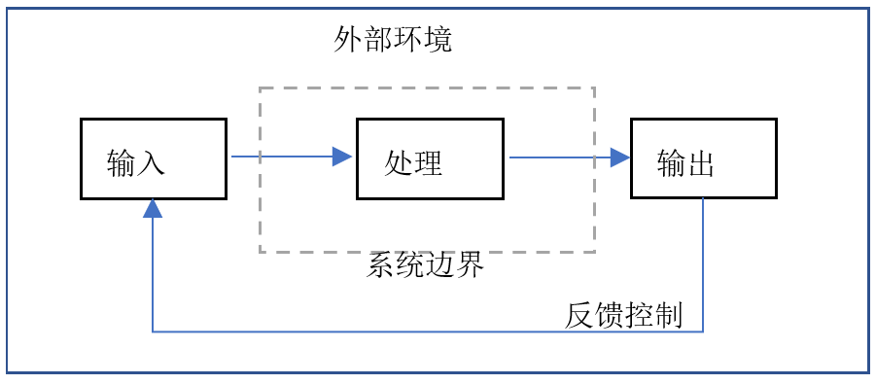
第一节 物流系统概述
现实世界中，我们可以找到很多相互关联事物之间的联系。在相互作用、相互影响条件下，各个组成部分实现了一定的功能输出，并使自身成为一个独立的、承载特定功能的有机整体，这就是系统。

Slide 26
第一节 物流系统概述
系统的特征（结合具体的实例解释系统的特性）
整体性
层次性
开放性
目的性

Slide 27
第二节 物流子系统的构成
运输子系统
运输子系统是物流系统中最为重要的一个构成，满足了资源在较为广泛的空间内进行配置的过程，是国际贸易、产品流通的重要途径。运输子系统包含了铁路、公路、水路、航空、管道以及多式联运等多种载运形式，通过不同形式之间的有效衔接与合作，满足了物品的空间转移过程。
在运输子系统中主要需要解决的问题包括路径的选择与规划、资源的调度与匹配等，在整个物流活动中，运输所占用的成本最高，因此通过仿真与优化能够实现更好的节约。

Slide 28
第二节 物流子系统的构成
仓储子系统
仓储子系统是物流网络上的节点功能。主要实现了供求之间的匹配与缓冲问题，缓解了供过于求与供小于求的现象。此外，仓储子系统实现了物品的时间价值，通过在不同时间点上的资源收集和资源释放，能够降低市场上价格波动性，促进经济平稳有序发展。
在仓储子系统上，主要需解决库存的数量与位置、仓库储位管理与优化、仓储设备配置等问题。

Slide 29
第二节 物流子系统的构成
配送子系统
配送子系统主要实现了供给和需求末端在“最后一公里”问题上的有效衔接。配送是以客户需求响应为出发点，在客户需要的时间、地点，以可控的成本实现高质量的产品送达。配送环节是客户能够直接接触到的物流服务，因此，配送环节的好坏直接影响了客户对于物流服务全过程的评价。

Slide 30
第二节 物流子系统的构成
流通加工子系统
流通加工子系统是利用流通环节的停顿进行的简单加工活动，以更好地响应客户个性化需求，提升物流的增值服务能力。从系统的总成本角度考虑，尽可能实现物流空间转移的有效性，是降低物流成本的重要手段。例如自行车的组装、产品贴本地化标签等等，在流通环节进行加工可以解决生产的标准化和客户需求的定制化之间的差异。
流通加工子系统需要解决计划与排程问题、资源配置问题等。

Slide 31
第二节 物流子系统的构成
装卸搬运子系统
装卸搬运子系统是物流过程的衔接环节，发生的频次高、不确定因素多、耗时长。因此，对这一系统环节的优化重点考虑减少装卸搬运的次数，尽可能消除不必要的装卸搬运过程。在装卸搬运过程中，需要考虑装卸搬运的效率、成本、连续性等要素，逐步利用先进的技术手段，降低人力的消耗，提升装卸搬运的标准化自动化水平，使物流过程的流动性进一步加大。
目前在装卸搬运领域出现了较多的无人化、自动化设备，能够按照算法预先规划的路径进行搬运以及装卸任务。因此，对装卸搬运系统的动态路径规划、分布式协同等问题的研究变得更为热门。

Slide 32
第二节 物流子系统的构成
包装子系统
包装子系统主要对物流对象进行了有效的保护，避免在物流过程中由于外部环境导致产品质量上的损失，因此，在物流包装上，越来越强调包装的保护性、绿色化、轻量化以及低成本的特点，各种新型的包装材料和包装形式的使用，能够有效地降低物流过程中的资源消耗，充分利用有限的运输和仓储空间，通过对于包装系统而言，还需要开发其作为信息媒介的功能，提高包装环节的增值率。

Slide 33
第二节 物流子系统的构成
物流信息子系统
传统物流信息子系统是为物流过程服务的，是被动的信息系统，但随着互联网和物联网技术的发展与逐步成熟，物流信息子系统成为了物流过程中最重要的辅助决策的顶层系统，是现代物流走向智慧化发展的重要途经。通过在物流的各个环节进行信息的采集，并且借助于算法对大量的数据进行处理分析，能够为物流的优化决策提供更为可靠的知识保障，能够实现在个体思考维度难以解决的复杂大系统问题。并且可以衍生出各种尚未出现的应用，例如，使用各种运行在道路上的货运车辆所搭载的传感器，能够实现一张路网感知网络，能够对物流的路径优化实现动态决策，降低时间与成本的消耗。对于客户的物流行为特征分析，能够比客户自身更好地预测其需求，降低客户的决策难度，为客户提供更多地增值性服务等。

Slide 34
第三节 物流系统的目标
服务目标
物流属于服务性行业，为生产生活提供了物的空间及时间转移过程。是生产和消费之间的衔接纽带，在我国发改委的政策文件中，提出了物流业是支撑国民经济发展的基础性、战略性、先导性产业，是实现社会流通体系不可或缺的重要环节。
物流的服务目标更多地以客户的需求作为出发点。在供小于求的市场环境下，物流的服务目标是如何有效地控制成本，实现批量化的满足；而在供大于求的市场中，物流的服务目标则变成了如何更好地响应市场需求，以多频次、小批量的方式实现客户个性化需求的满足，并进一步降低流通渠道中的库存水平。

Slide 35
第三节 物流系统的目标
速度目标
物流系统的核心价值体现在实现物品更高效的时空转移，加速产品从原料到产成品直至消费的全过程，能够以更高的速度完成价值实现过程。
更快的物流体系能够将全球的经济连接得更加紧密，资源可以在全球范围内进行合理配置，从原料采购到全球化分工生产以及销售，创造了更大的规模效益。高速的物流体系提升了社会产品的周转率，促进了社会再生产的持续扩张。

Slide 36
第三节 物流系统的目标
空间节约目标
物流的活动分为节点活动和路径活动两类。网络集聚程度的提升，能够有效降低物流在空间转移和时间上的消耗，因此自发形成了经济的聚集现象。因此，在经济高度集中的条件下，各种要素资源高度集聚，资源价格也日趋增加，因此，以空间节约为目标，可以有效地降低物流成本，实现物流的集约化发展。从趋势上看，当前的物流逐渐从平面化向着立体化方向发展，在空间资源的利用密度上不断提升。

Slide 37
第三节 物流系统的目标
适当规模目标
物流网络化系统为了满足一定时空范围内的需求，资源的过于集中和过于稀疏，都无法发挥出物流系统的效能，因此，需要在物流网络布局时，综合考虑物流设施的覆盖面、服务能力、服务时效以及服务成本之间的均衡。

Slide 38
第三节 物流系统的目标
库存控制目标
物流系统中需要有合理的库存量来满足供给和需求之间的差异，实现供求的均衡性。但是物流渠道中的库存，会导致整体流通成本的增加，并且降低了库存周转速度，对于短生命周期产品来说，库存数量的增加与经济效益存在明显的负相关关系。而库存不足，又会导致客户服务满意度的下降，导致客户流向了竞争对手。因此，在过量库存和库存不足之间，需要有一个恰当的动态均衡点。

Slide 39
第四节 物流仿真技术概述
仿真的历史
最早的仿真概念来自于军事，沙盘推演的方式能够帮助军事战略的决策者更好地进行敌我双方的力量对比分析，后来又逐渐演化为各种桌面游戏，帮助人们进行各种战略策略的学习。
之后，物流的决策技术在二战期间利用了运筹学，通过对资源配置的整体化思考，提升了资源配置的效率，直接推动了军事后勤学的发展。
战后，随着计算机技术的快速发展，越来越多的算法能够在计算机的辅助下得到快速的计算，从而得到优化的答案，算法的价值得到了快速的体现。
当前，仿真开始进入到数字孪生——元宇宙阶段，通过仿真实现对现实世界的优化迭代。

Slide 40
第四节 物流仿真技术概述
仿真的范围
在仿真建模中，主要解决了三个方面的问题：排队、处理、移动三个一般过程。
排队主要出现在由于仿真的实体对象到达速度快于处理速度，因此自然产生了排队现象。而处理队列的不同方法会影响到系统的总体效能。
处理可以是一个时间占用的抽象概念，当实体到达处理设备，被加工或者占用一段时间都可以称之为处理过程。
移动是实体从一个物理位置移动到另一个物理位置的过程，这其中同样需要消耗一定的资源和时间。
上述的三个过程都与时间有关，通过仿真的优化，能够有效地节约时间（相对应的也会带来成本的下降以及产出率的提升），减少系统瓶颈和无效的等待时间。

Slide 41
第四节 物流仿真技术概述
物流仿真的应用现状
物流仿真技术作为系统实验的先行环节，能够对系统可能的产出情况进行预估，对系统面临的问题提出可能的解决方案。
企业不同于实验室可以进行反复的试错。企业的生产系统和设施一旦投入运营，就难以将其推翻重新再来，而只能基于现有的条件进行升级改造，并且要求不影响现有的运营过程。仿真的结果就能够为企业减少这样的试错，从若干个可能的方案中选择总体收益最高的那一个进行实施。

Slide 42
第四节 物流仿真技术概述
仿真系统的分类（连续系统）
系统的状态随着时间而连续变化，每一个时间点上的状态呈现连续化的特点，例如流体运动，温度的变化、持续出现的声音等等。在现实世界中，大量的系统都可以视作为连续系统，都会随着时间的变化而出现状态的不同。
常见的具有连续特征的物流系统包括液体化工行业的流体传输、牛奶的生产与调制、粉料品的输送等等。

Slide 43
第四节 物流仿真技术概述
仿真系统的分类（离散系统）
离散系统仿真是指反映出系统状态的变量取值是一个个离散的时间，系统状态变化是由一个个独立的随机事件驱动的。例如在银行的柜台，超市的结账口，车辆的到达等等。对于每一个独立事件，通过对数据的采集以及进行概率分布拟合，能够对现状以及未来的趋势进行预测，从而实现仿真的目的。

Slide 44
第四节 物流仿真技术概述
仿真系统的分类（混合系统）
在现实中，还有些系统既有连续的部分，又有离散的部分，因此，处理起来需要考虑到两种系统之间的衔接问题，必须要通过建立缓冲的方法来平衡二者之间的差异。例如在牛奶工厂，牛奶的加工处理工艺因其处理的是流体对象，因此必须是连续的储罐加工工艺，但是到最后进行罐装、包装、上托盘、以及仓储、运输等过程时，就变成了离散系统。

Slide 45
第四节 物流仿真技术概述
物流系统仿真的价值
低成本
可试错
高效率

Slide 46
第五节 物流仿真技术应用
企业中的应用
对于生产型企业，仿真主要优先应用在生产线优化上，企业中的工业工程师需要能够对生产线进行计划、组织和控制，通过不断调整生产线节拍，从人因工程的角度优化，以提升效率。
对于物流企业，仓库的布局优化与运行中存在着大量的现实问题，例如通道的布局、拣货路径的优化、堆垛机效率的提升等等，这些问题对仓库的吞吐效率都有着较大的影响，因此，通过建立仓库的仿真模型，通过模拟真实的系统运行，了解设备的利用效率，人员效率，可以更好地进行资源配置，降低系统的闲置率。

Slide 47
第五节 物流仿真技术应用
教学中的应用
在物流管理人才的培养中，尤其要重视系统性思考和管理能力的提升，最佳的方法应该是理论与实践交替进行的能力培养模式，而不仅仅是在课堂里进行的纯理论教学。
对于物流的教学，在物流管理、仓储管理、运输配送管理、物流设备等相关课程中，都可以利用仿真的方法让学生通过亲手操作，来验证所学习过的理论与方法的可行性，进一步加深对基本理论的理解和认识，提高学习的积极性与兴趣。

Slide 49
第二章 仿真工具介绍与 基本概念

Slide 50
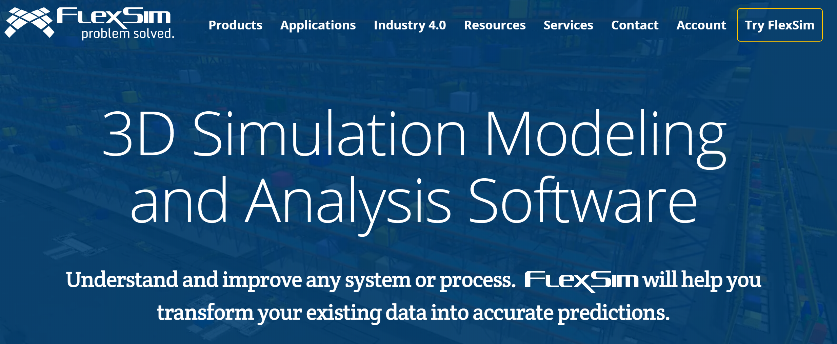
第一节 Flexsim系统的安装与第一个模型
软件的获取与安装
获取Flexsim仿真软件最直接的来源是Flexsim公司的官方网站，网址是www.flexsim.com
本书内的模型使用Flexsim2020制作，如果选择其他版本会略有不同。
下载安装前需了解所使用计算机的基本配置，根据系统是32bit还是64bit选择合适版本的安装包。安装过程中的常见问题请扫描下方二维码。

Slide 51
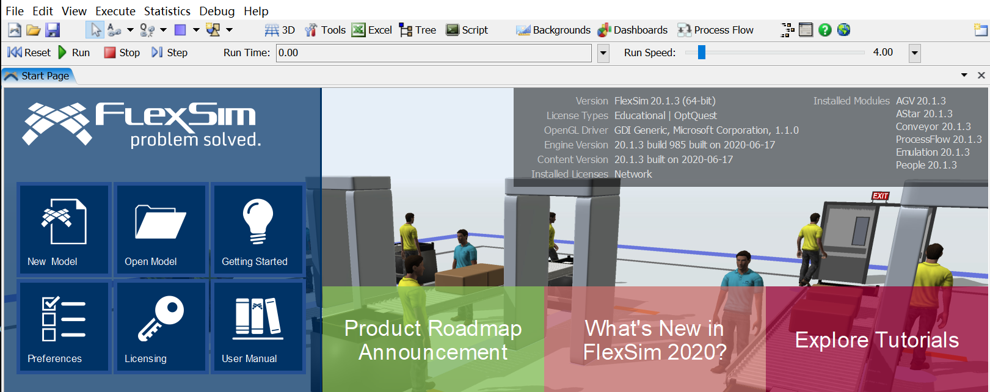
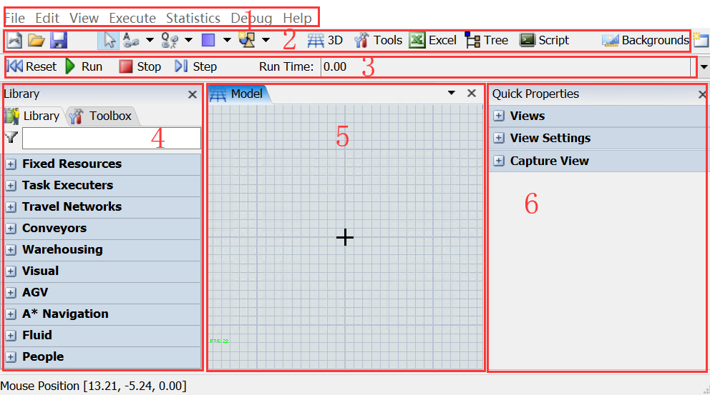
第一节 Flexsim系统的安装与第一个模型
软件的打开与使用

Slide 52
第一节 Flexsim系统的安装与第一个模型
仿真模型的建立
假设如下一个工作场景：一个快递站点每天营业时间为早晨8点~下午5点，在此期间，前来寄件的客户陆续到达，根据一段时间的数据采集和估计，客户到达的时间间隔符合指数分布，具体参数为exponential(10,60,0)，客户到达后，快递点工作人员负责对快件进行检验包装，并将快件放置在收件筐内。检验包装的时间为均值60秒，标准差10秒的正态分布。假设这个站点只有1个工作人员，他每天最多能处理多少快件？客户的平均排队等待时间有多长？

Slide 53
第一节 Flexsim系统的安装与第一个模型
仿真模型的建立
建模过程详见视频课程，连接地址详见书中二维码。
仿真过程能够体现出“What-if”分析的作用。对于物流设施的布局，与操作人员的行走距离、工作时间都会存在关联，对于员工作业的时间要求、动作标准化等对于结果产生的影响都能够通过仿真的手段进行预先分析，在方案实施之前就能得到结果。

Slide 54
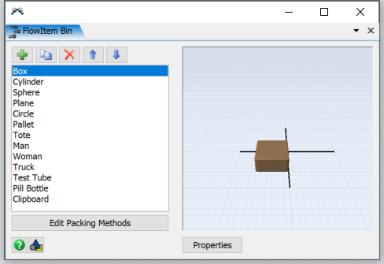
第二节 Flexsim仿真的基本概念
实体类型
可移动实体Flow Item，是模型仿真从开始到结束的完整过程中流动的实体对象。可移动实体可以代表模型中的不同内容。例如对于仓储系统来说，仓库中所存放的货物就是可移动实体。对于客户服务系统来说，被服务的客户就是可移动实体。而更为抽象的客户订单、打入的电话都可以被理解为可移动实体。

Slide 55
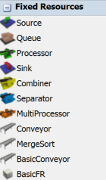
第二节 Flexsim仿真的基本概念
实体类型
固定实体（Fixed Resource）是在模型中保持固定状态的对象。一般来说FR与各种可移动实体进行交互，实现可移动实体的存储、加工等，它可以代表模型中的不同步骤或过程。在物流系统中常见的可以用固定实体来描述的包括了各种处理设备（打包机、检验台）；存储设施设备（货架、立体仓库、平面堆场）；输送设备（传送带、滑槽）等。

Slide 56
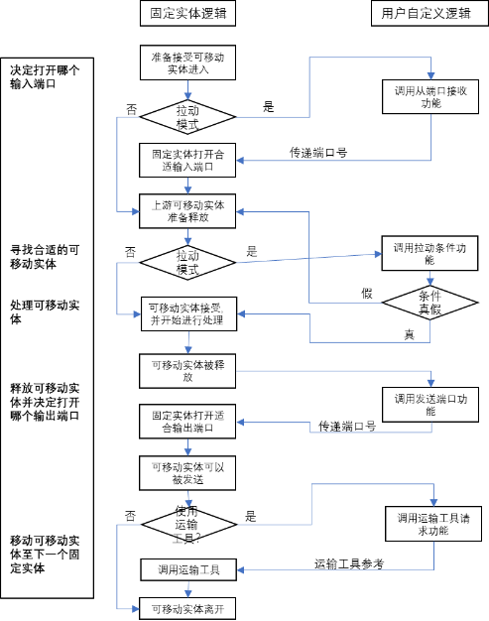
第二节 Flexsim仿真的基本概念
实体类型
固定实体的一般逻辑

Slide 57
第二节 Flexsim仿真的基本概念
实体类型
任务执行器的概念与种类
在仿真模型的执行过程中，需要有设备或者操作员进行作业。主要包括移动、装载、卸载、任务分配以及执行多条任务序列等。常见的任务执行器包括调度员（Dispatcher）、AGV小车、操作员、叉车、电梯、机器人、起重机、堆垛机、基本任务执行器等。
任务执行器能够执行的功能主要包括：（1）执行任务序列；（2）执行碰撞检测；（3）执行偏移行程。

Slide 58
第二节 Flexsim仿真的基本概念
仿真建模的最佳实践
（一）确定建模目标和范围
创建仿真模型的第一步是明确并具体说明项目范围以及通过创建仿真模型希望实现的目标。
（二）对现状的模拟与对未来的预测
在开始模拟项目之前，需要做出的决定是确定应该创建当前状态模型还是将来状态模型。当前状态模型描述了企业当前的业务系统。当前状态模型的目标是帮助企业实现可视化并了解当今业务系统中实际发生的情况。同时建模者可以使用它来将仿真模型与实际性能进行比较，以确保模型准确。

Slide 59
第二节 Flexsim仿真的基本概念
仿真建模的最佳实践
（三）确定关键度量指标
如果创建仿真模型的主要目标是解决问题，那么您将需要确定企业应使用的关键指标，以确定其是否尽可能有效地运行。
（四）数据的获取
良好的仿真离不开真实可靠的数据支撑。数据获取的方法有很多，主要介绍以下几种形式：
（1）使用历史数据（2）耗时调查（3）敏感性分析
（五）增强模型的可复用性
在模型构建过程中经常会使用到一些可重复的模块，因此需要将这些模块转化为自己的用户库，这样在今后相似业务场景的建模中将能够有效地提升工作效率。

Slide 61
第三章物流系统仿真 入门案例

Slide 62
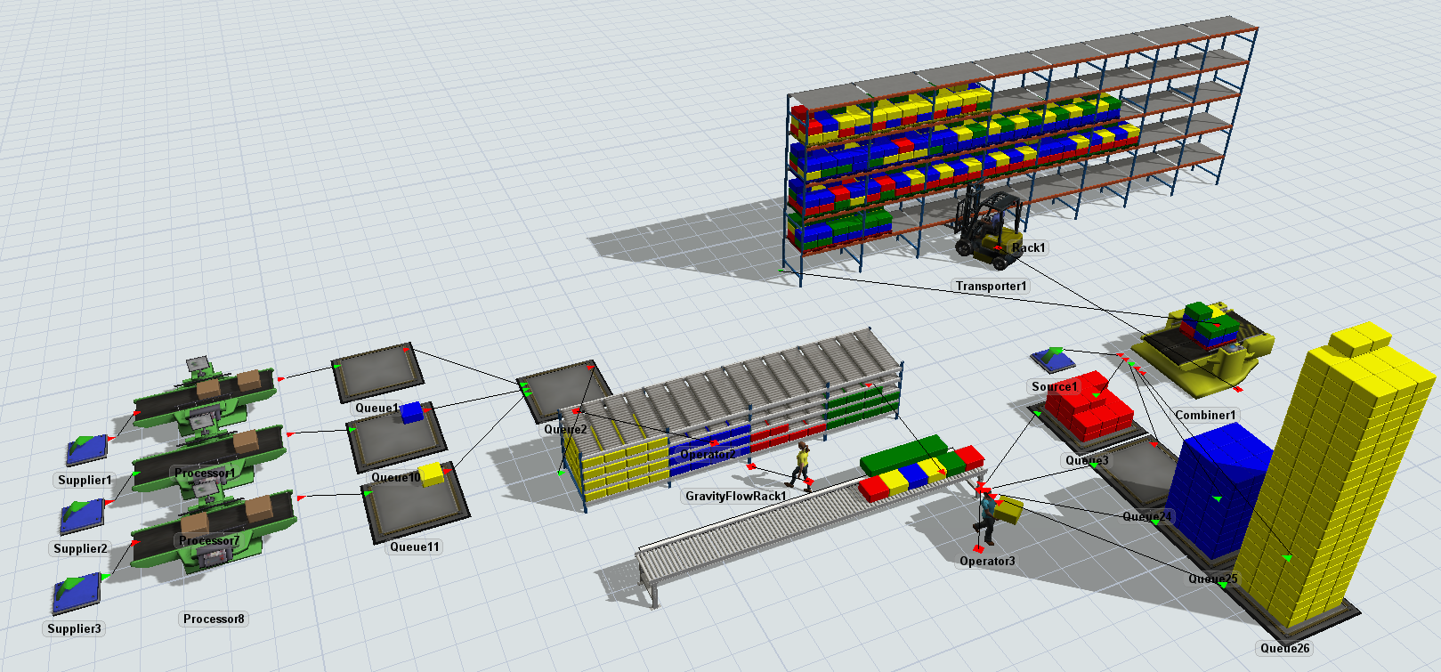
第一节模型描述与需求
模型系统布局
现实物流场景中，客户对于商品的需求往往通过配送中心来实现。配送中心在接收到客户订单后，根据客户的需求进行拣货和配送，仿真的主要流程如下：
按订单拣货流程仿真，利用Flexsim软件建立一个包含3个供应商、1个配送中心和1个订单待出库区域的模型。每个供应商分别提供不同产品，在配送中心存储，再按客户订单配送货物。

Slide 63
第一节模型描述与需求
模型要求
（1）供应商由其原料（箱）输入、处理器和暂存区组成。（参数见教材）
（2）配送中心由接货区、储存区、包装区及发货待运区4个部分组成，供应商的商品在暂存区由操作员按照品类放入重力式货架进行分区存储。重力式货架另一端由另一名操作员将商品摆放在传送带上，传递至分拣包装区域。
（3）接收客户订单后，配送中心包装区开始按照订单信息打包，订单见教材表1，终端销售产品需求清单订单时间点见表2。拣货完成后由叉车将不同订单分别存放在发货待运区（货架存储）。
（4）包装区按客户订单和组托清单，将货物装上托盘后，按客户类别送至发货待运区。

Slide 64
第二节 模型建模过程
过程见教材配套视频
思考问题：
完成了模型的建模与运行全过程，但是仍需要考虑现实的需求问题，例如：（1）如何布局才能实现操作人员更短的行走距离？（2）系统的瓶颈环节会出现在什么地方？（3）是否需要考虑设备故障、员工休息等因素？（4）如何能够描述更加复杂的业务流程？等等
上述问题需要在现实工作过程中发现实际问题，并将问题进行符合逻辑的表达。在后续的章节中，将会使用具体的案例来深化研究物流系统的仿真应用。

Slide 66
第四章 MTS与MTO的 仿真实现

Slide 67
第一节 MTS与MTO的概念
模型系统布局
按库存生产（MTS）策略又称之为备货型生产模式，是在对市场需求量进行预测的基础上，进行有计划的生产，备有成品库存。在生产管理中，主要做好供产销之间的详解，按照生产批量为基础进行各个环节之间的能力平衡，保障生产计划的完成。在MTS模式下，客户的定制化需求满足程度很低，通常是进行标准化、批量化生产，重点在于如何提升生产效率。
按订单生产（MTO）策略是根据客户订单的需求量和交货期要求进行生产排程，实现在低库存条件下响应市场的个性化、小批量需求。在当前市场竞争加剧，企业逐渐从标准化产品的价格竞争发展到市场的高度细分，在细分市场上满足不同客户的差异化需求，以客户订单为驱动力进行产品的生产，以最大化降低由于市场预测不准确所带来的风险。对于具有高度定制化需求的产品，采取MTO模式更为合适。

Slide 68
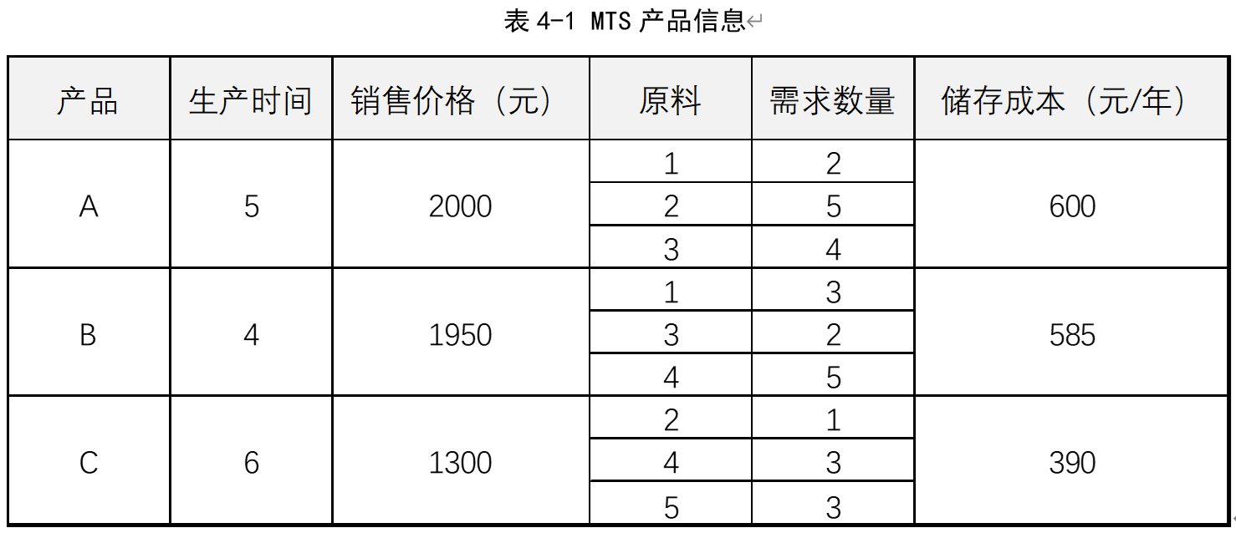
第二节 MTS模型建模
模型要求

Slide 69
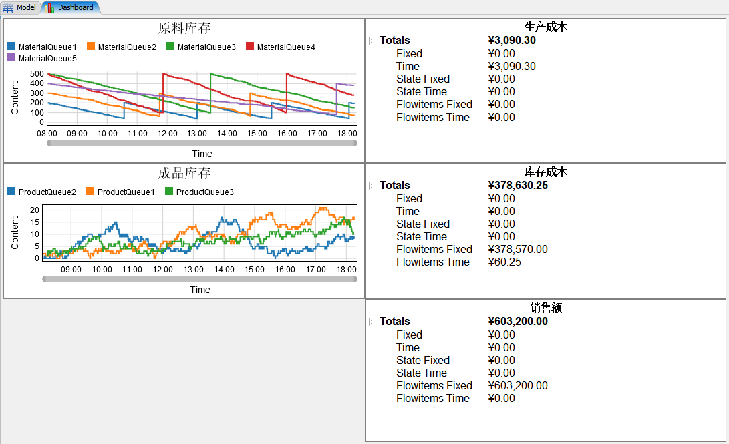
第二节 MTS模型建模
过程见教材配套视频
思考问题：
模型运行后得到了库存的数据和图形，能否通过获取的数据对MTS模型进行总结，这一模式下，企业应该如何进行决策，才能进一步降低成本，提高利润水平，并且降低库存占用？

Slide 70
第三节 MTO模型建模
案例描述
在一家生产企业中，以MTO的形式组织生产。一共有三种原料，采用定量订货的形式补充库存，原料价格含运费，每次订货的固定成本为500元，原料信息见教材。每次订单需求的产品数量和产品的BOM表根据订单要求进行定制。客户订单到达符合指数分布exponential(0, 10000)，每笔订单需求的产品数量符合指数分布exponential(0, 100)。成品按其消耗原料的价格的2倍出售。每笔订单商品的BOM表见教材。
企业有三台处理器，均能够加工定制的产品，处理器的工时费率为100元，每个产品的加工时间为5分钟。

Slide 71
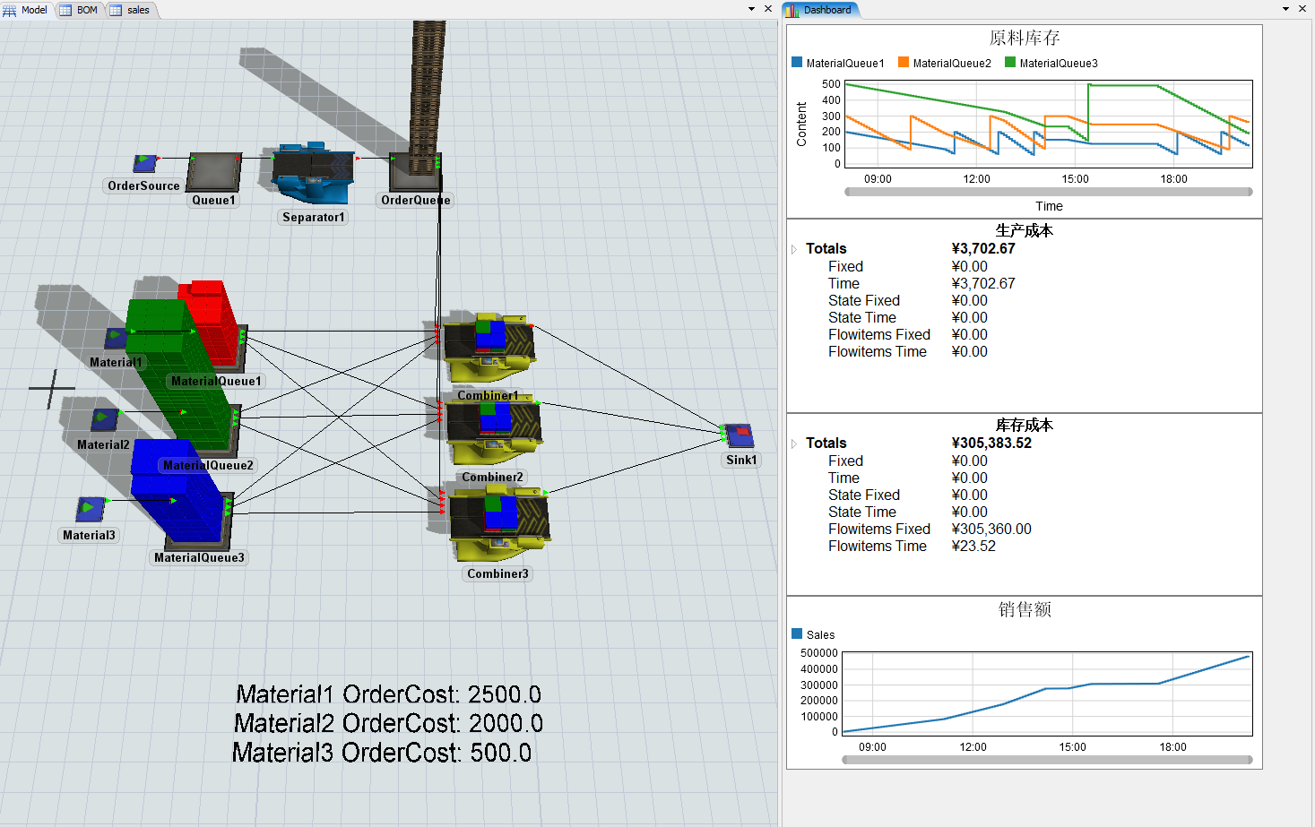
第三节 MTO模型建模
建模过程见教材配套视频
思考问题：
模型运行后得到了库存的数据和图形，能否通过获取的数据对MTO模型进行总结，如果同时有多个订单，能否按照一定的策略安排某个订单优先生产？

Slide 73
第五章 物流输送系统 建模与仿真

Slide 74
第一节输送线系统介绍
自动化输送线的认识
输送线是完成物料输送任务的主要设备。近年来随着自动化设备以及各种传感器技术的大规模运用，自动化输送线逐渐成为物流短距离搬运作业的重要设备。
物流输送线是指利用电气自动控制控制技术，通过自动识别设备按照预设逻辑将待搬运对象准确地输送到预定位置的设备系统。
常用的输送线系统包括了滚筒输送线、链板式输送线、皮带输送线等主要形式。用于承载不同产品完成空间的转移任务。
对于物流系统的分析与设计者，需要了解输送线的主要功能以及性能参数，从物流系统设计布局的角度理解和应用输送线系统，并通过仿真手段测试输送系统的运行逻辑以及吞吐效率。

Slide 75
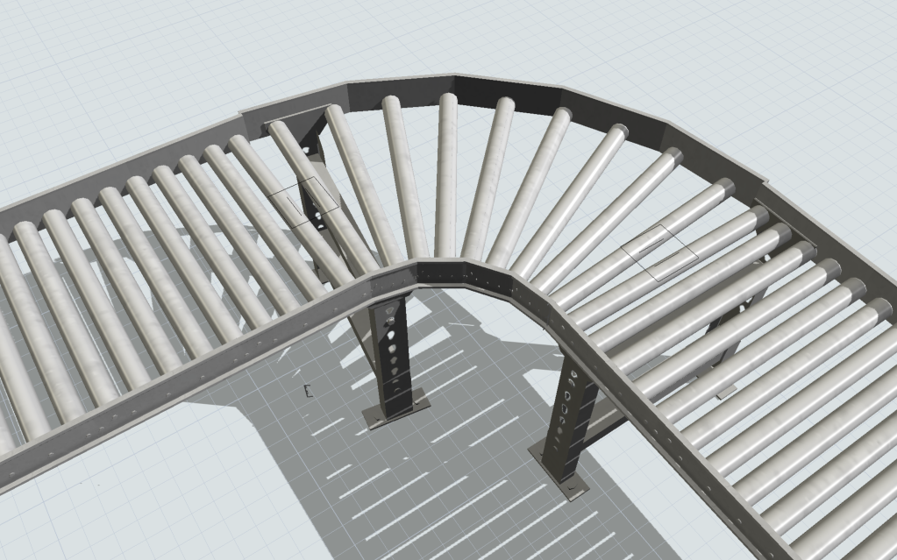
第一节输送线系统介绍
输送线功能模块简介
系统中提供两种类型的输送机：直式输送机（Straight Conveyor）和弯式输送机（Curved Conveyor）。二者能够模拟现实系统中所用到的输送机基本形式。例如在模拟螺旋输送机时，就需要使用到弯式输送机。

Slide 76
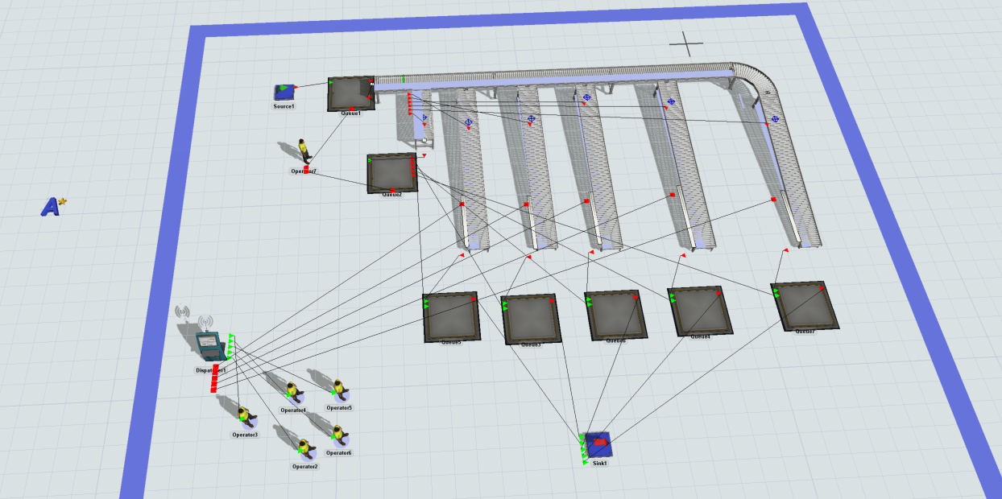
第二节快递中转场仿真建模
场景信息
在一个快递中转场，每小时都会有快递车辆到达，车上装载有待配送的快件，每车的装载数量为800件。
作业流程：
1) 接货人员将车厢内的快件逐一放置在传送带上，确保条码可以被扫描到。
2) 条码扫描光电传感器在获取到快件地址信息后决定分派到不同的区，本中转场负责五个区
3) 操作人员将传送带上的快件放置在待运区域，每小时由本区域配送车辆取走快件。
4) 所有快件中有1%的条码无法被传感器识别，需要人工进行识别与处理。
5) 该中转场共有六名员工，每两小时需要有休息时间50-100秒，中午12：00-12：30午休时间，下午18：00-18：30休息时间。

Slide 77
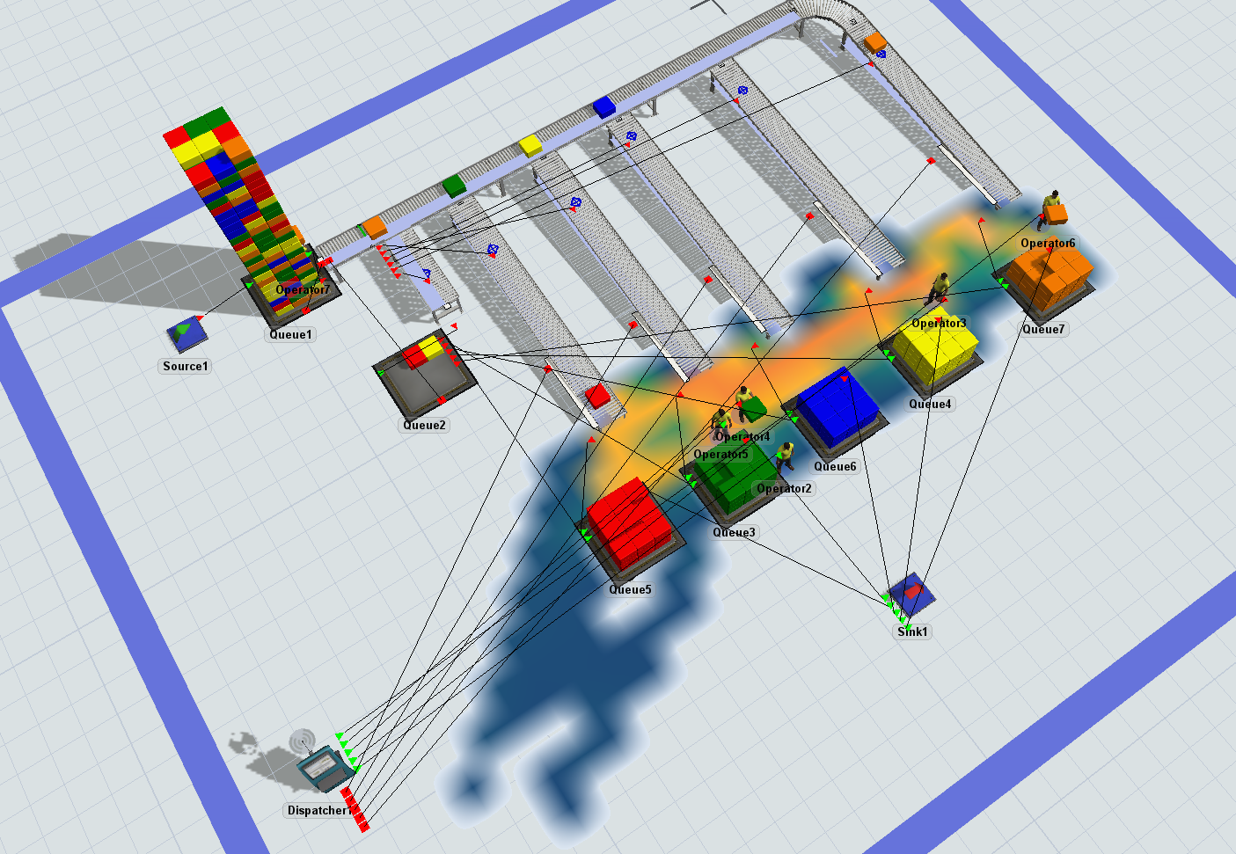
第二节快递中转场仿真建模
分步建模流程见教材配套视频
思考：
1) 现有的操作人员数量能否满足要求？
2) 布局上是否有优化的空间？
3) 采用不同的任务分配策略能否进一步提高效率？

Slide 78
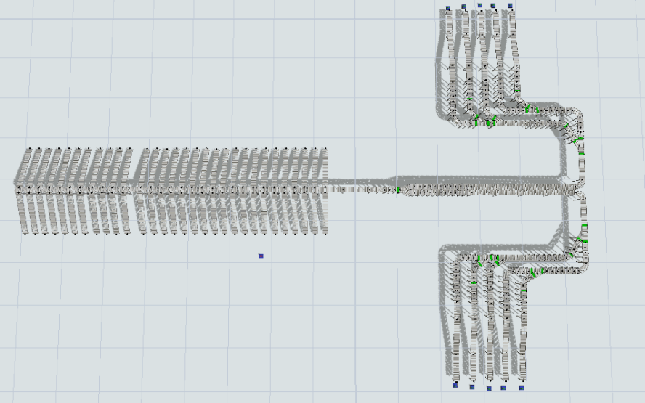
第三节 机场输送线仿真
输送线功能模块简介
航空物流是发展较晚但是发展速度极快的高技术物流领域。由于飞机机舱的结构限制，客机的下半部分为货舱，对于旅客的大件行李需要统一放在货舱内运输。因此旅客在登机前需要先进行行李托运，每件行李会贴上行李牌，标识了出发地、目的地、航班号以及旅客信息等。经过检验并称重后，旅客的行李进入到机场输送系统。机场行李输送系统必须确保行李都能够和旅客同时登机，抵达目的地。因此机场的转运中心必须有严格的时间限制，转运中心的效率对机场航班流量起到重要支撑作用。

Slide 79
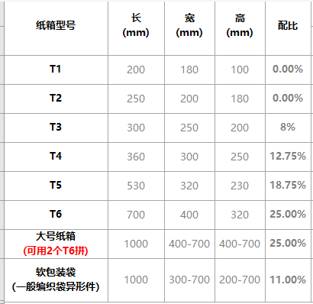
第三节 机场输送线仿真
输送线功能模块简介
模型模拟了在一个机场内（如右图），有10个行李入口（进入间隔服从3s~8.5s的均匀分布），经过传送带三次支线合流进入输送主线，有60个流向出口，货物整体尺寸及分布如图所示，要求传送带支线合流时主线上为了方便扫描需要进行单件分离（即货物需要一个一个经过光电传感器，不粘连不并行），整体系统要求分拣效率达到6000件/每小时。

Slide 80
第三节 机场输送线仿真
分步建模流程见教材配套视频
思考：
通过仿真，能够对机场行李输送线的效率进行模拟。在设定好设备参数后，对于货物的到达可以按照实际采集的数据进行模拟，观察在不同的工作负荷下系统的运行效率，更进一步地，可以分析与优化现有输送线布局。
由于会有各种不确定因素或者调度策略的误差，可能无法完全达到仿真环境下的理论数值。因此，需要进行更为准确的数值采样，通过传感器获取系统的实际参数，以更好地满足实际系统仿真的要求。

Slide 82
第六章 物流仿真中的 路径优化方案

Slide 83
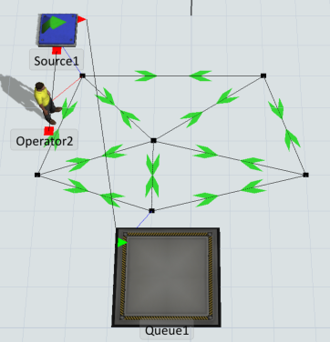
第一节 网络路径与交通控制
网络节点与路径概念
在物流仿真系统中，任务执行器时用来搬运可移动实体的工具。实现搬运功能需要知道以下几个参数：（1）发送实体位置；（2）搬运对象；（3）接受实体位置。在没有特殊约束的条件下，系统自动获取发送实体和接受实体的三维坐标，并使用直线路径进行搬运。因此，在视觉上就出现了穿越货架等固定实体的不可能在现实中发生的现象。同时，由于任务执行器拥有速度参数，因此，搬运距离的不同会直接影响到搬运的效率。
为了能够更好地对现实环境进行仿真，除了需要按照实际情况设置搬运工具的速度、加速度以及装卸时间等参数外，还需要设定任务执行器的行走路径，以更好地反映现实情况。

Slide 84
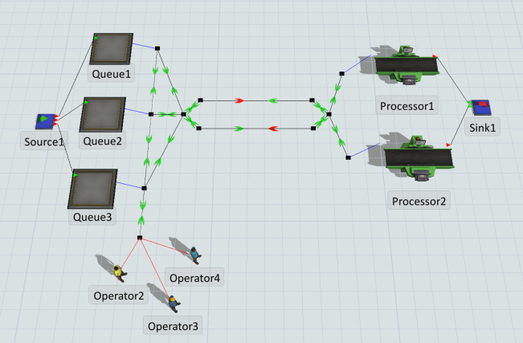
第一节 网络路径与交通控制
网络路径设计
在路径设置时，如果按照实际情况需要设置曲线路径的，可以在箭头上点击右键，选择Curved，并且拖动箭头旁的黑色方块设置弯曲度，该方法使任务执行器的行走更为自然与合理。
在现实中，可能会出现两个设施间距离过长的情况，如果需要按照真实距离进行仿真，则会导致模型尺寸过大，因此采用虚拟距离，能够将当前距离指定为所需要的实际距离。虽然看上去尺寸缩小了，但是任务执行器在路径上行走的时间表现仍然会按照真实的路程进行，因此在仿真的表现上会感觉到行走时变慢了。

Slide 85
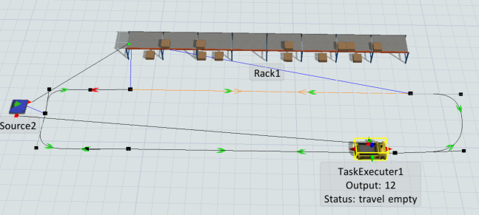
第一节 网络路径与交通控制
网络路径设计
在自动化搬运系统中，常常使用到RGV系统，这是一种需要在固定路径上行走的自动化设备。一般为循环路径。因此通过网络节点的布局，能够让RGV在合适的地点取货，并且按照预设的路径行走，送达相对应的位置。

Slide 86
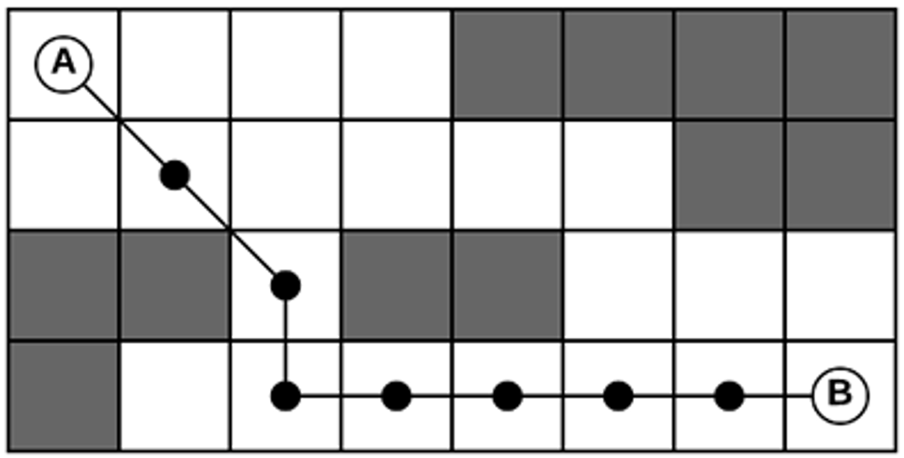
第二节 A-Star算法的应用
A-Star算法的基本原理
A-Star是一种动态寻优的启发式算法，常常用于在全局路径未知的情况下，实现多运输主体的动态路径寻优。
在二维平面中，首先将邻近区域网格化。在若干个可行域中，选择距离目标地址最接近的域进入，此后重复该过程，直至抵达目的地。
这种方法对于存在动态障碍物的情况十分有用，但是系统会有较大的计算量，在每一步的操作中都需要进行较大量的计算。因此在实际工作中，可以通过指定优选路径的方法，减少计算量。

Slide 87
第二节 A-Star算法的应用
A-Star算法的基本原理
使用A-Star的路径预测，不一定能够保障获得的路径是最短路径，但是与动态环境中选择最优路径相比，减少了路径计算量。
A-Star方法主要应用在解决系统堵点，对物流设施进行优化设计方面。
通过A-Star模型的仿真后，可以根据演化出的路径给出路径的行走方案，再使用NN布局路径，给出优化后的路径方案。

Slide 88
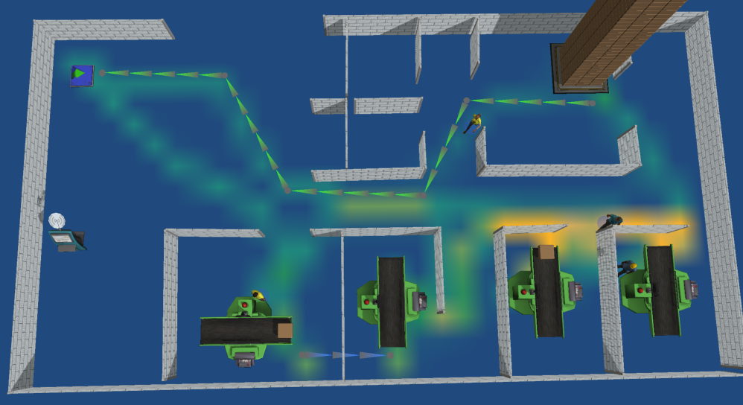
第二节 A-Star算法的应用
应用案例见教材配套教学视频
在Flexsim安装完成后默认的文档保存位置
（例如：C:\Users\Administrator\Documents\FlexSim 2020 Projects\）中，会有一个ER-small.dwg的AutoCAD文件。该文件用来建立本模型的布局图。

Slide 90
第七章 物流仿真中的 路径优化方案

Slide 91
第一节仿真数据的基本概念
收集数据的基本类型
当仿真系统运行时，其后台都是由数据驱动的，通过对数据的获取与分析，能够更为理性的了解系统运行的状态信息，为决策提供数据支持。
模型数据一般包括了如下几个部分：
（1）实体状态State，系统中对于设备的状态进行了预先定义，可以实时显示当前的状态，并且能够根据不同状态进行时长累计
（2）通量Throughput，对于固定实体或者任务执行器，在处理可移动实体时具有输入和输出数量信息；
（3）容量Content，给出了当前数量，最小，最大值以及平均值信息；
（4）停留时间Staytime，指可移动实体在固定实体或任务执行器中所停留的时间
（5）行走距离Total Travel（仅针对任务执行器），针对Operator或Transporter等任务执行器，行走距离与成本与服务时间直接相关。

Slide 92
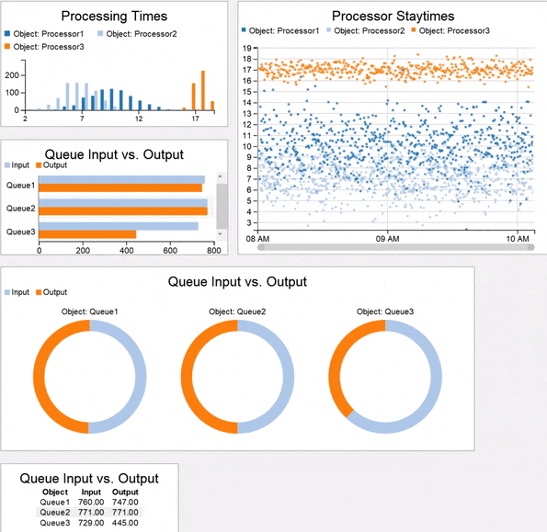
第一节仿真数据的基本概念
仿真数据的收集方法
在大多数仿真项目中，在建模过程完成后，就要考虑对关键数据的采集，用数据来进行优化分析。基本流程包括如下几部分。
（1） 创建仪表盘
（2） 添加图表模板或采集数据统计
（3） 运行模拟
（4） 分析数据

Slide 93
第二节 仿真数据获取与可视化应用实例
场景说明
在某个社区里，有两家不同的快递收货点。A站点在社区的必经路口，地理位置优越。而B站点位置稍偏僻，两站点距离约80米。A站点租金折合200元/天，B站点租金折合150元/天（包含站点的硬件水电开支等）。两个站点各雇了1名快递员，快递员的收入模式为：固定日薪资50元+按单计费（每单1元）。客户寄送的物品分为两类：文件类和包裹类。文件类需要的包材成本为0.5元/件，包裹类包材成本为1元/件。客户也分成两种类型：距离/时间敏感型和成本敏感型。包裹类型以及客户类型都为均匀分布。
对于距离/时间敏感型客户，如果在等待时长超过100秒或者排队人数超过4人时，就会选择走到更远的B站点寄送快递。
A站点给出的报价为：文件5元/件，包裹10元/件
B站点给出的报价为：文件4元/件，包裹9元/件
经过统计分析，A站点的员工平均处理包裹的时间符合正态分布normal(120,20)；处理文件的时间为normal(50,10)；B站点的员工平均处理包裹的时间符合正态分布normal(80,10)；处理文件的时间为normal(30,10)；
客户到达符合指数分布exponential(0, 50)；
作为管理者，想知道哪一家快递收货点盈利水平更好，以及地段重要还是服务水平更重要。

Slide 94
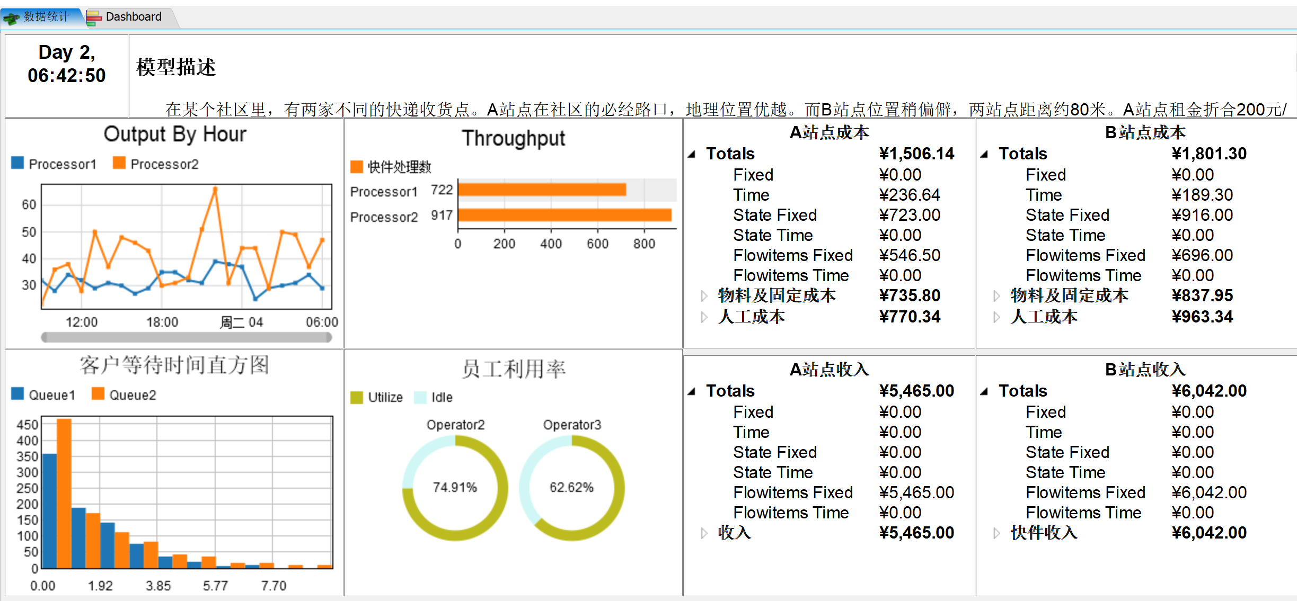
第二节 仿真数据获取与可视化应用实例
应用案例见教材配套教学视频
通过仪表盘的数据可视化，能够更为直观地观察模型的运行情况，可视化信息为进行科学决策提供了数据支持。当然，为了能够更好地进行仿真分析，还需要对真实情况进行数据的采集与拟合。

Slide 95
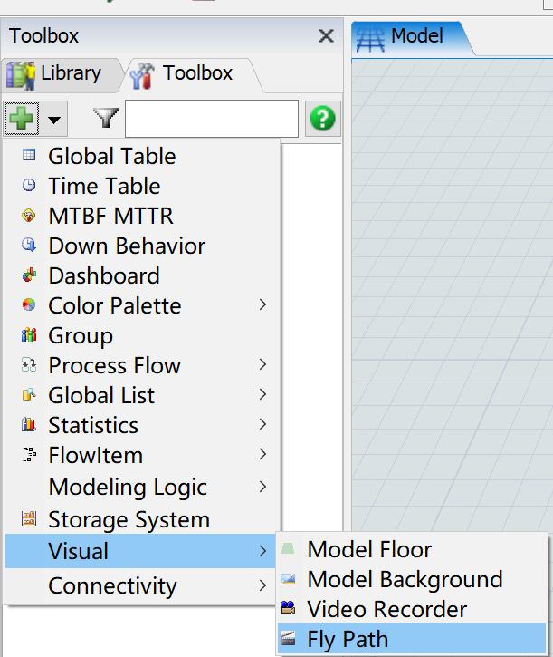
第三节 仿真模型的控制与展示
飞行路径的创建
在Toolbox—Visual—Fly Path中创建飞行路径。注意，此功能在正式版本中可用。非正式版本该功能不可见。

Slide 96
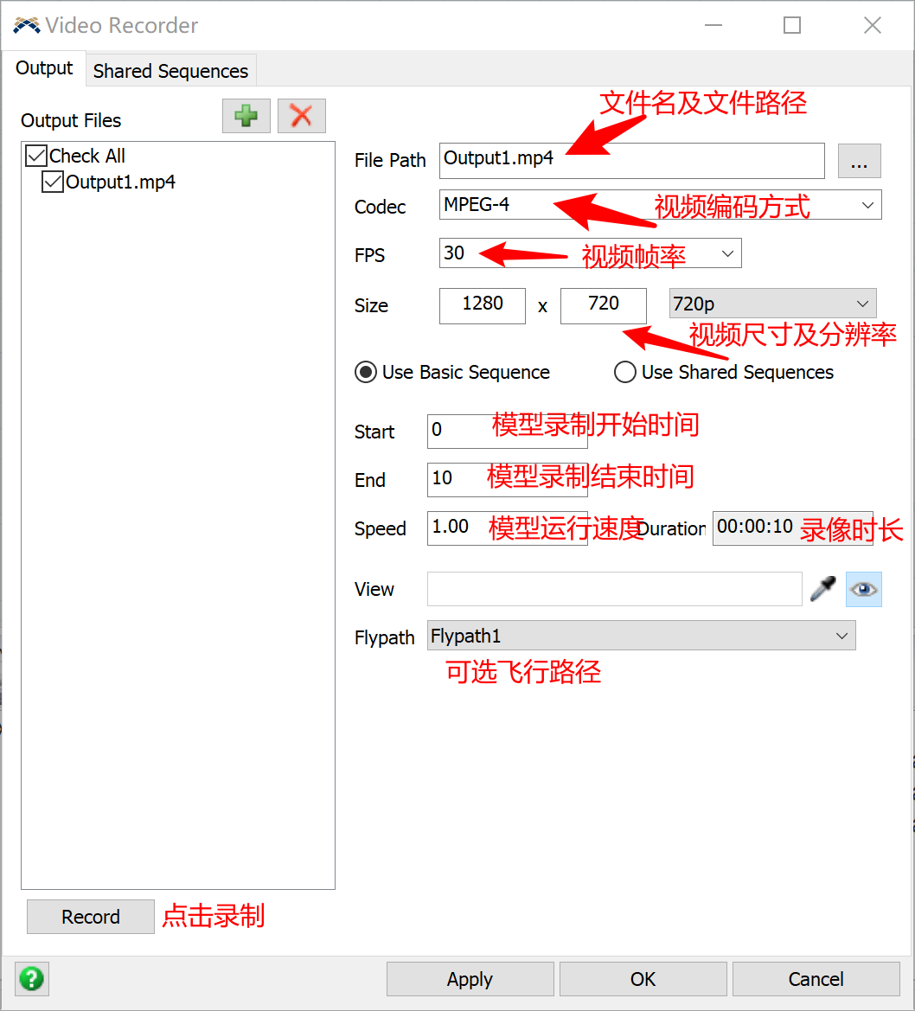
第三节 仿真模型的控制与展示
创建并导出模型视频
对于不具备模型仿真环境的展示则需要录制视频。在Toolbox—Visual—Video Recorder中打开录像器。生成的视频文件可以方便地通过网络进行分享和展示。

Slide 97
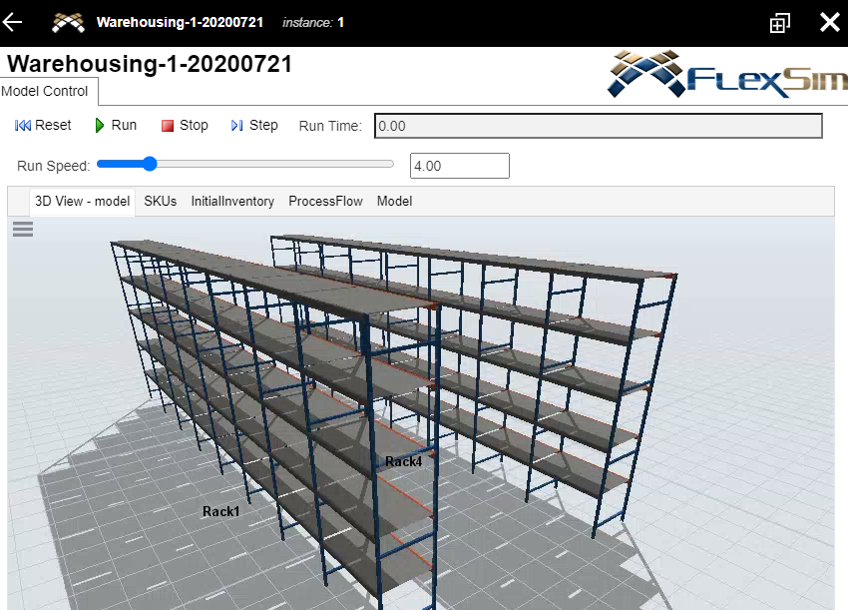
第三节 仿真模型的控制与展示
仿真服务器的使用
在完成了仿真模型的建模后，需要能够将模型向其他人进行展示。但是需要考虑到并不是每个人的电脑都能够安装仿真软件。如果通过视频导出的方式进行展示，往往又更加固化，仅能以建模者的视角展现模型，同时，由于视频导出的容量较大，在进行远程传递时不够方便。因此，在Flexsim中提供了webserver功能，能够在自己的电脑上搭建仿真模拟运行服务器，供他人进行实时建模与查看。该工具具有跨平台属性，能够实现用平板、手机等终端运行。

Slide 99
第八章 仿真模型 实验与优化

Slide 100
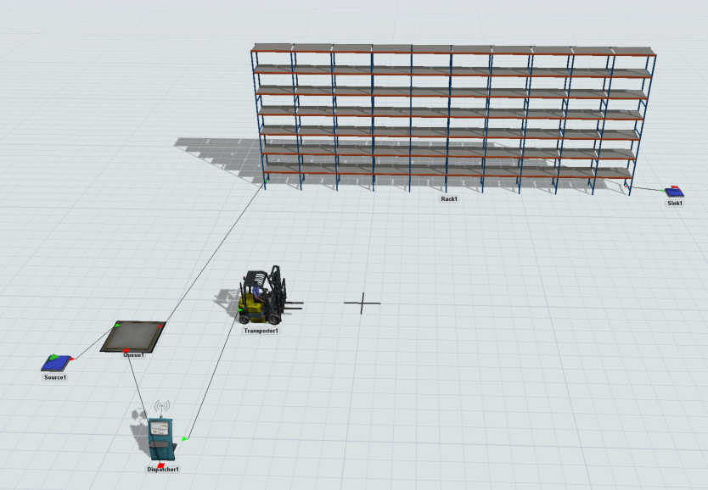
第一节 需求描述
场景描述
在某一个物流企业中，需要满足每小时卸货200托的任务，目前对于叉车操作的速度为已知，但是不清楚到底需要多少收货区以及多少叉车才能在满足需求的情况下尽可能降低成本。
为了解决这一问题，首先需要对问题进行建模。
在一个自动化仓库中，仓储系统采用了立体化仓库，每小时能够接受200~300托货物的输入上架。当前由于入库量较大，为了能够解决到货车辆排队的问题，需要实现每小时卸货至少200托的目标。但是，对于开放多少月台以及使用多少辆叉车还没有明确的答案。

Slide 101
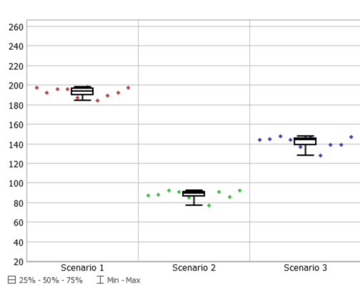
第一节 需求描述
使用实验器进行仿真实验（见教材配套教学视频）
实验器所产生的数据可以作为Html进行输出，并且创建更为专业的分析图表。
如果系统的变量值域范围很大，变量数较多，为了能够找到更好的结果，就需要创建更多的场景。例如在刚才的例子中，如果可用的暂存区为1~10个，可用的叉车数量为5台，那么为了穷尽所有的组合，总共需要创建50个场景，并对并对各个场景所产生的结果进行比较分析。

Slide 102
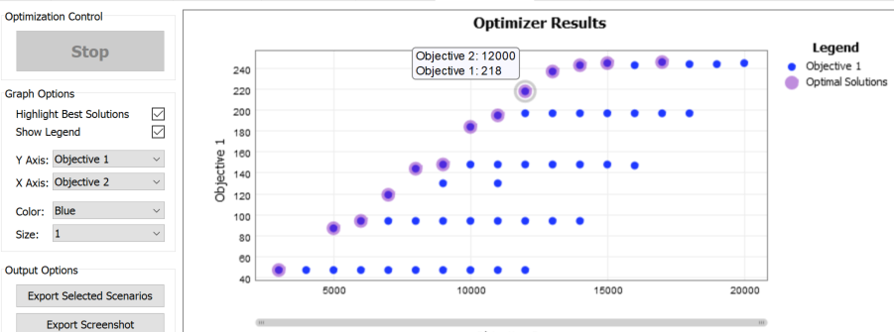
第一节 需求描述
使用优化器寻找最优方案（见教材配套教学视频）
优化器在多目标寻优中能起到非常重要的作用。需要注意的是，OptQuest模块需要单独的许可证才能够运行，需要在软件打开的首页中查询是否有安装许可证。

Slide 103
第二节在仓库选址问题中的应用
仓库位置选址
仓库位置的选址往往与企业的供应链决策相关，需要综合考虑服务范围、时效性、成本等多重目标。在单一仓库选址中，可以使用重心法进行概念分析，选择内外向物流成本最低的位置作为可行的选择区域。而在多仓库选址中，则可以通过聚类分析以及启发式算法等，将服务区域进行划分，并决定仓库的数量和位置。
对于面向生产型的仓库，一般需要靠近生产地，而面向终端消费市场的仓库，则更需要体现服务响应的时效性。
在进行位置选址时，需要更多地考虑宏观性因素，对主要影响变量进行建模决策。在仿真过程中，可以创建基本的概念性模型，给定输入输出以及运行成本等变量，之后利用Flexsim中内置的OptQuest模块进行最佳位置的优化选择。

Slide 104
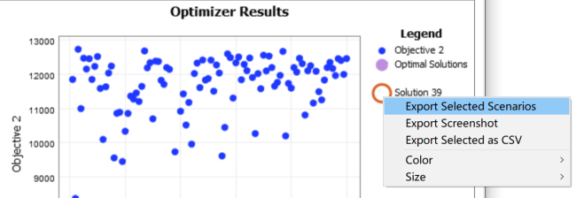
第二节在仓库选址问题中的应用
案例建模（见教材配套视频）
使用优化器进行布局最优方案设计的优势在于：
1）能够快速建立模型，将关键指标作为模型的输入，测试模型运行逻辑；
2）优化器能够对所有可能的方案进行快速迭代计算，避免了手工繁琐的计算过程；
3）使用仿真过程能够进行动态寻优，更好地适应真实环境。

Slide 105
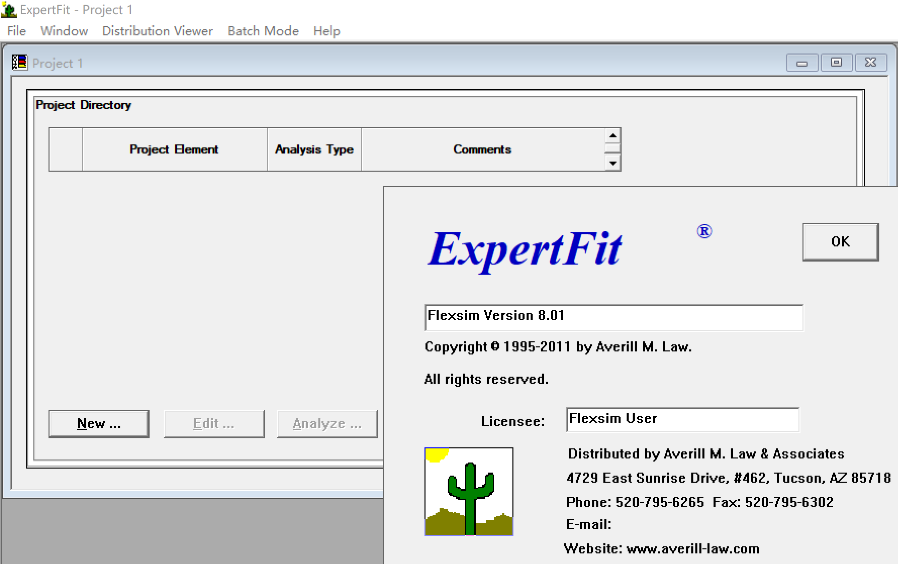
第三节 采样数据拟合
ExpertFit简介
仿真过程中获得准确的数据是模型有效运行的关键。在前面模型中由发生器所产生的数据中，我们一般使用统计分布的方式生成数据源，但是参数是否真实未能经过有效的验证。
在现实中，仿真人员可以通过实际采样的方式获得足够的样本数据，然后根据样本数据拟合，找到拟合度最高的统计分布模型参数，将其作为数据的来源，以提高模型的实效性。例如对于客户的到达、服务的时长、订单的分布等，都可以通过测量获得真实值。
在Flexsim中，集成了ExpertFit工具，用于数据的拟合与统计分布参数的生成。

Slide 106
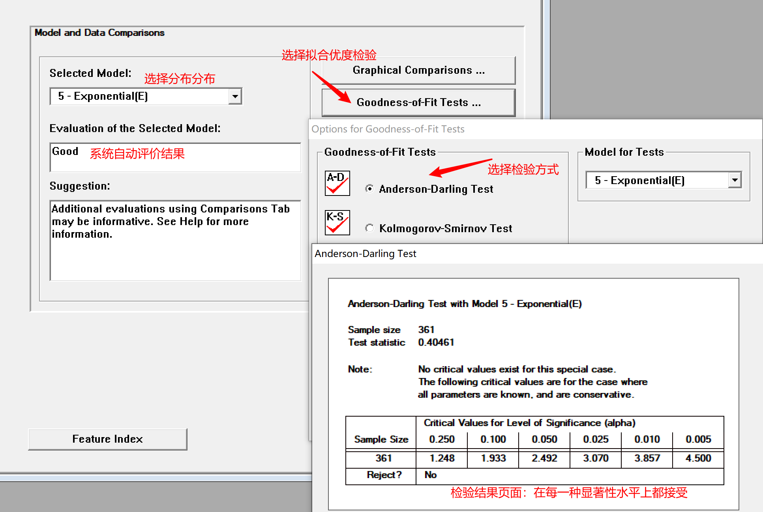
第三节 采样数据拟合
数据拟合应用
通过实验器和优化器的应用，能够快速地在多变量目标优化中找到最优解。因此需要能够对现实问题进行准确的描述，能够明确表述出所需要达到的目标，并且设定好变量值域，此后才能够利用强大的仿真计算能力进行目标寻优。
（1） 能否对运筹学中学过的最优化问题转化为仿真模型，并且利用工具实现求解？
（2） 如果在数据缺失的情况下，如何才能获得数据并且应用于仿真模型？

Slide 108
第九章 脚本语言与树结构

Slide 109
第一节 Flexscript脚本语言
学习指导
在学习过程中，不建议从头到尾系统的学习FlexScript的每一条命令，实际上也没有这个必要。更好的学习步骤是：
（1）了解本章中的基本语法规则；
（2）从一些简单命令开始理解FlexScript的逻辑，编写实现一定功能的脚本代码；
（3）浏览FlexScript类别，从总体上了解代码能够实现的主要功能；
（4）在应用过程中随时查找参考手册；
（5）为自己所编写的脚本写好注释，以便回顾和重复使用。

Slide 110
第一节 Flexscript脚本语言
一般规则
（1）语言区分大小写（A与a不同。尽管如此，不建议使用大小写来进行变量名区分）
（2）不需要特定的格式（但是使用空格、制表位或者换行的形式能够有效改善代码的可读性）
（3）文本字符串通常在引号之间输入。“ mytext”
（4）括号在函数调用之后，使用逗号分隔函数的参数。Moveobject(object1，object2）;
（5）行或函数调用的结尾将始终以分号（ ; ）结尾，如果忘记或者使用了中文下的分号，系统会给出提示：“syntax error, unexpected end of code, expecting ';' check for the proper number of parentheses/braces”
（6）括号也可以自由用于在数学和逻辑语句中建立关联。
（7）花括号用于定义语句块。
（8）要注释掉一行的其余部分，请使用//，被注释掉的部分用绿色字符显示，一般可用作代码的注释部分。
（9）要注释掉文本块，请使用/ *文本* /，对于大段以及跨行的注释文本，可以采用这一方式。
（10）不要在名称定义中使用空格或特殊字符（如果对于特别长的名称建议使用下划线进行连接，例如my_label）。
（11）命名的变量和明确的值可以在编写表达式时互换。

Slide 111
第一节 Flexscript脚本语言
Flexscript语法
（1）变量的定义
变量命名规范：在FlexScript中，大小写是严格区分的（A与a是不同的变量），因此在变量命名规则中，不建议使用a,b,c等无意义的变量名，这会对其他人读取代码造成困扰。
比较好的变量命名规范是：全部采用小写字母，有复杂含义的变量可以使用下划线。如customer_wait_time，而CustomerWaitTime这种表达方式可以统一用于系统图表等，此外不建议使用拼音表达如：kehudengdaishijian
（2）变量类型
int、double、string、treenode……
变量详细应用举例请参见教材表9-1
（3）变量的声明与使用
变量一定需要先声明才能够使用。变量声明后需要使用分号作为结束。如果变量没有声明就使用了，在应用前系统会检测代码中的错误，并给出提示“Undefined variable a being used”

Slide 112
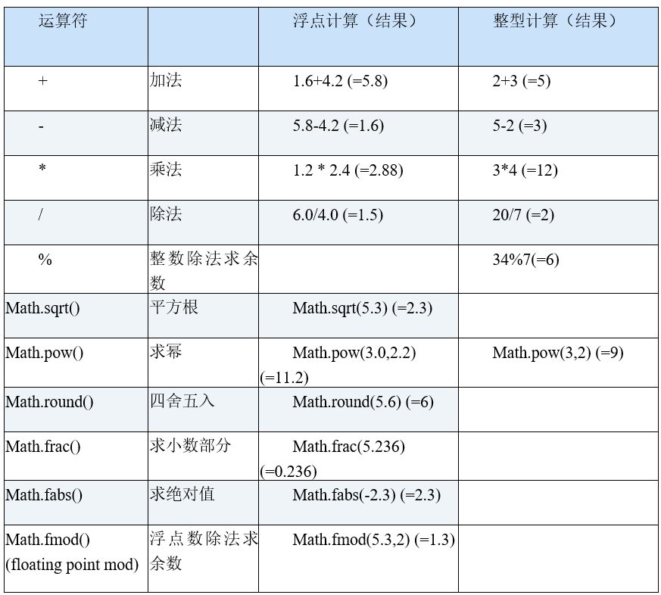
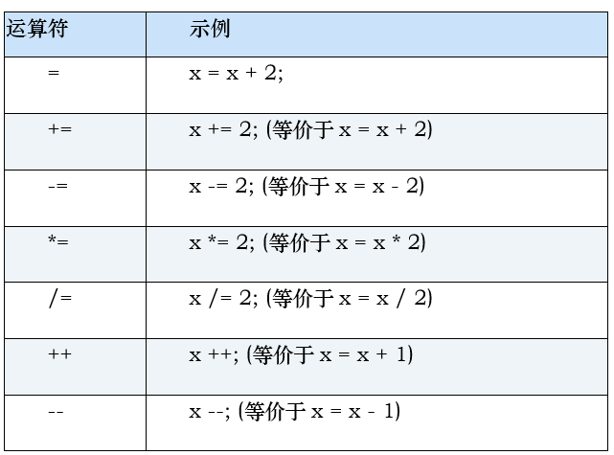
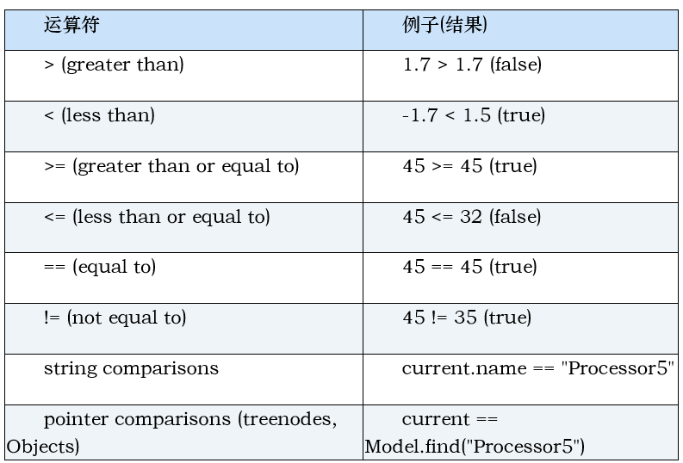
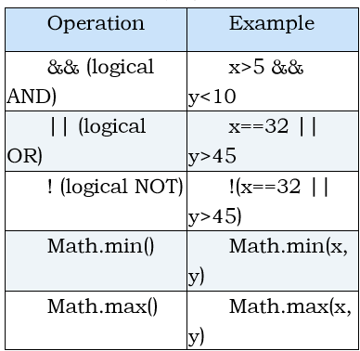
第一节 Flexscript脚本语言
数学运算

Slide 113
第一节 Flexscript脚本语言
命令的执行
在Flexscript中，命令的执行一般采用如下的形式：
commandname(parameter1,parameter2,parameter3...);
首先键入命令的名称，然后在小括号内输入每一个参数，用逗号分隔参数，参数可以是变量、表达式、甚至命令自身。最后用分号结束语句。
例如发送消息命令senddelayedmessage命令的形式参数为：
senddelayedmessage(obj toobject, num delaytime, obj fromobject [, num par1, num par2, num par3]);
根据命令的结构，可以写出如下命令：
senddelayedmessage(current.inObjects[1],5,current,1,2,3);
该段命令的含义是，从当前（current）向当前1号输入端口所连接的实体（current.inObjects[1]）对象发送一条延时5个单位的信息，携带的参数为1，2，3。

Slide 114
第一节 Flexscript脚本语言
点语法
Objective-C、Java、Swift等高级语言中，都可以使用"对象名.成员变量名"来访问对象的公共成员变量，这个就称为"点语法"。在FlexScript中，诸如treenode，Object和Variant等类均可以使用这种调用方法，使用点语法访问属性、变量、标签等。
点语法一般采取如下形式：
object.method(parameter1,parameter2,parameter3...);

Slide 115
第一节 Flexscript脚本语言
代码流程结构
（1）if 条件判断
If逻辑条件判断的含义为，如果表达式为真，则if语句允许您执行一段代码，如果表达式为假，则可以执行另一段代码。构造的else部分是可选的。
if语句
if (/*Condition*/) {
/*Statements-On-Condition-Met*/
} else {
/*Statements-On-Conditon-Fail*/
}

Slide 116
第一节 Flexscript脚本语言
代码流程结构
（2）while循环
while循环将继续循环通过其代码块，直到测试表达式变为false。
while (/*Condition*/) {
/*Statements*/
}
例如：
while (current.subnodes.length > 2)
{
current.last.destroy();
}

Slide 117
第一节 Flexscript脚本语言
代码流程结构
（3）for循环
for循环类似于while循环，除了通常在您确切知道要遍历代码块多少次时才使用它。start表达式仅执行一次，以初始化循环。测试表达式在每个循环的开头执行，并且该表达式为false时循环将停止，就像while循环一样。计数表达式在每个循环的末尾执行，通常会增加一些变量，表示一次迭代结束。
for (int i = 1; i <= /*Number-of-Iterations*/; i++) {
/*Statements*/
}

Slide 118
第一节 Flexscript脚本语言
代码流程结构
（4）switch选择
使用switch语句，可以根据要打开的变量从多种可能性中选择执行一段代码。开关变量必须是整数类型。下面的示例将类型1的项的颜色设置为黄色，将类型5的项设置为红色，将所有其他类型的项设置为绿色。
switch (/*Value*/) {
case 1:
/*Statements-for-val-1*/
break;
default:
/*Statements-for-everything-else*/
break;
}

Slide 119
第一节 Flexscript脚本语言
代码流程结构
（5）程序重定向
每个流程构造都可以在执行期间使用continue，break或return语句重定向。下面说明了每个语句的工作方式。
continue; 仅在For和While循环中有效。暂停循环的当前迭代，然后继续循环中的下一个迭代。在For循环中，计数器在继续之前增加。
break; 仅在For，While和Switch语句中有效。中断当前的For，While或Switch块，并继续紧接该块之后的行。嵌套语句仅会脱离当前语句，然后继续包含语句。
return 0; 完全返回当前方法，并从调用此方法的代码之后的行继续。return语句后需要一个值，因为所有FlexScript命令（包括选择列表和触发器）都返回Variant类型。如果仅仅写return；是无效的。

Slide 120
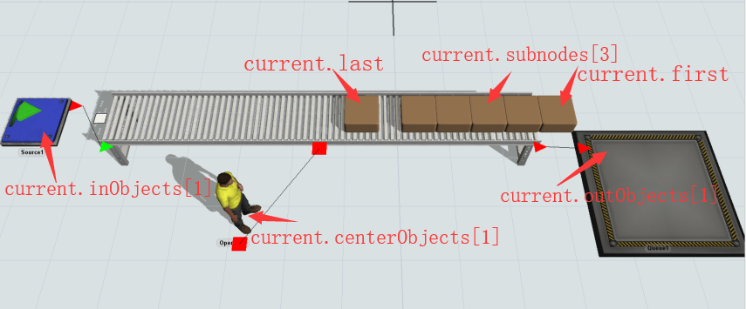
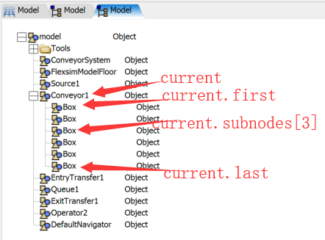
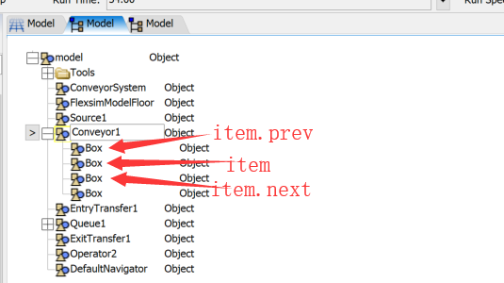
第一节 Flexscript脚本语言
基本建模函数
该部分重点理解current, item的含义
对树节点的理解和调用
具体请参考教材第九章

Slide 121
第二节 树结构
Flexsim树结构
树结构Tree是Flexsim的核心概念，仿真模型中的对象均存储在树结构中。其基本结构和操作系统中的资源浏览器概念接近。对象的属性、变量、子节点等信息均存储在树结构上。树结构共有三种不同的视图：主树、模型树（与模型相关的实体和数据）和视图树（与GUI相关的实体和下拉列表）。
注意：在非正式版本中，无法打开树结构。

Slide 122
第三节 托盘码垛与装箱策略
码垛方式
在物流仓储过程中，经常会使用到各种集装工具。托盘、周转箱以及各种包装箱作为承载器具，需要考虑到有效承载、最佳空间利用等一系列要求。
在托盘器具的使用中，最为常用的国标托盘为1200*1000、1200*800、1000*800以及1100*1100等多种规格。企业会根据产品特性以及仓储、运输设施条件选择合适的托盘。
一般来说，托盘码垛需要考虑到堆叠效率以及防止塌垛等问题，常用的有以下四种码放方法：多层不交错堆码、层间纵横交错堆码、层间旋转交错堆码、层间正反交错堆码等。
（1）在可移动实体中导入已经建模完成的托盘，将码放方法事先预定义好，作为一个完整实体导入。这一方法可以将一整托货物作为单一实体对待，能够有效降低系统中的可移动实体数量，加速模型的运行。而劣势在于对于装托和拆托等行为动作的仿真较为困难。
（2）采用合成器方法进行装托，在装托时写入打包策略。这种方式可以更好地模拟真实装托和拆托过程，但是系统需要装载更多的可移动实体对象，对于模型中存在大量托盘对象时，会影响到模型的运行速度。

Slide 123
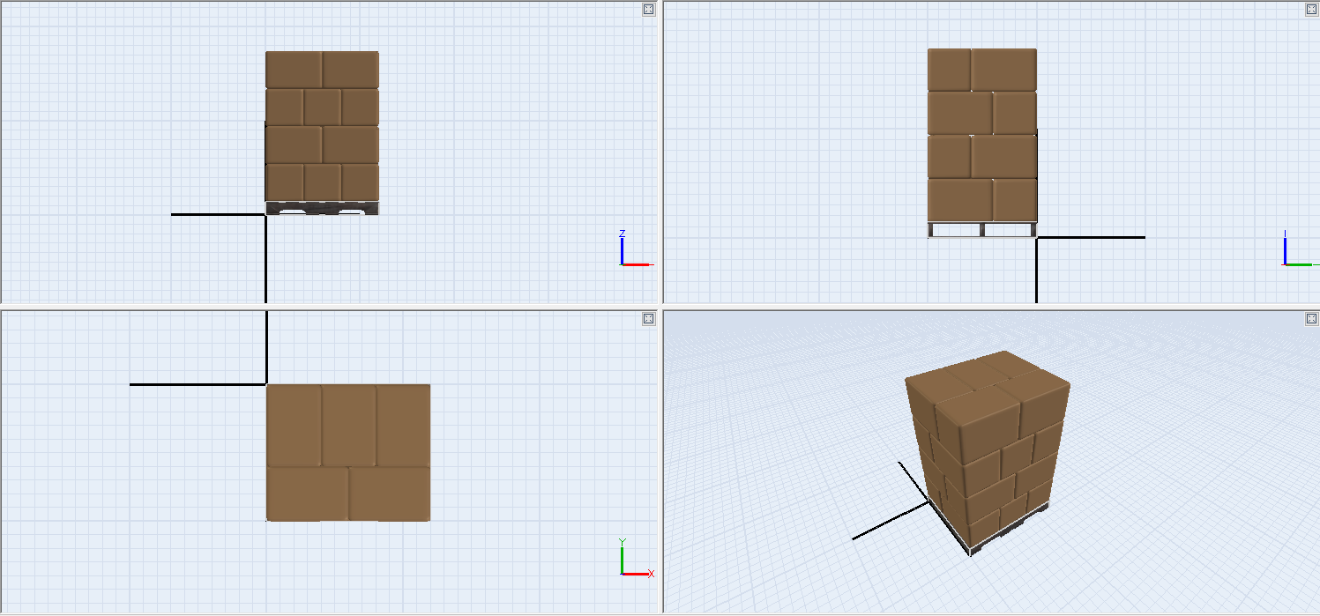
第三节 托盘码垛与装箱策略
模型描述
在现实物流场景中，商品入库前需要根据托盘和商品的尺寸在托盘上进行码垛，因此在仿真模型中也需要实现商品码垛的逻辑。多种商品规格装箱时，在Flexsim中对设计的装箱方案进行仿真，可以验证方案的可行性。
在此，我们所使用的托盘为1200mm*1000mm*14mm的标准托盘，所存放的货物为标准盒装货物，尺寸为600mm*400mm*400mm

Slide 124
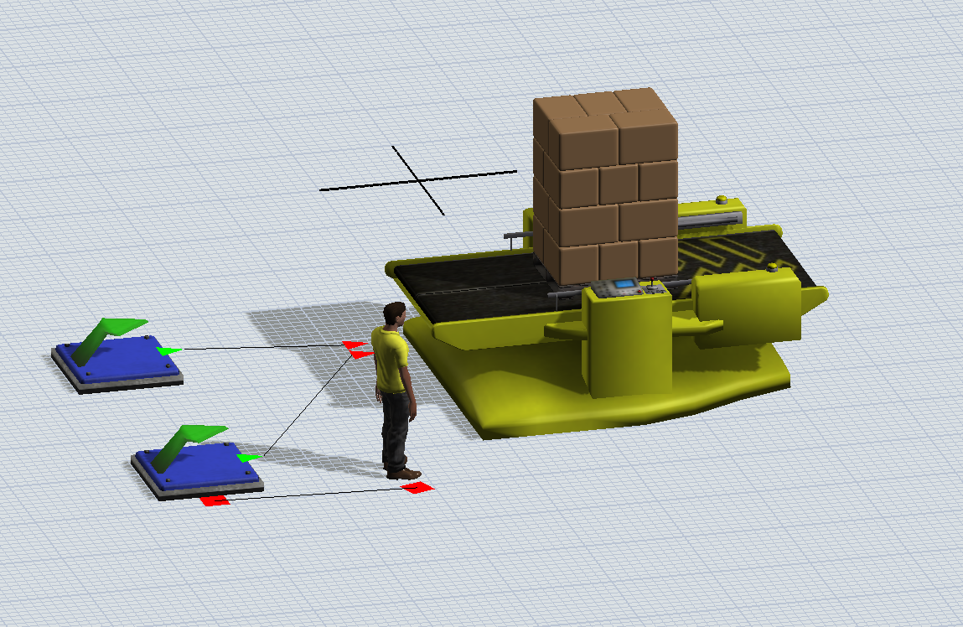
第三节 托盘码垛与装箱策略
建模过程请参考教材配套教学视频以及教材内代码
思考与提升
1) 如果Box的三维尺寸是随机的，该如何编写item在托盘上码放的方法？
2) 如果容器是一个箱子，Box的三维尺寸是随机的，怎样可以做到容器箱子的最大化利用以节省物流成本？

Slide 126
第十章标签及工艺流程应用

Slide 127
第一节 标签的关键概念
标签的定义
“数字孪生Digital Twins”已经成为驱动未来世界发展的重要力量，其含义是通过数字化系统构建一个与真实世界对应的仿真环境。用数字化的方式描述真实世界的实体与流程能够更好地实现利用仿真系统对现实世界进行模拟和优化。
现实世界中的每一个实体或者流程都包含了相当多的信息，对这些信息的存储和处理可以采用各种标签的形式出现。例如，对于商品，采用了条形码技术记录了商品信息，通过可擦写的RFID芯片能够记录产品的过程追踪信息，在产品的外包装上，也会使用各种喷码记录产品的生产日期、产地等等相关信息。对这些信息的有效记录、存储和查询，能够在流通过程中更好地实现产品的可视化和追踪。
在仿真系统所构建的模型中，也需要对固定实体和可移动实体赋予各种标签信息，用来标识和处理对象的各种不同的属性。

Slide 128
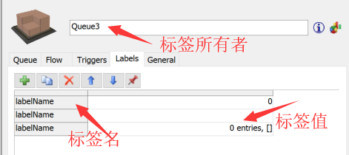
第一节 标签的关键概念
标签的定义
标签（Label）是构建模型逻辑的关键组成部分。标签可以将信息存储在可移动实体、令牌或者3D实体对象上。在Flexsim中，标签可以根据仿真模型中的不同条件跟踪重要信息或动态更改仿真过程中发生的情况。
每个标签都包含三个元素：
（1）所有者
（2）标签名
（3）标签值

Slide 129
第一节 标签的关键概念
标签的用途
（1）排序和条件路由
（2）对对象或令牌的修改
（3）将令牌连接到3D对象或者其他令牌
（4）筛选与限制
（5）条件决策
（6）从模型获取数据

Slide 130
第一节 标签的关键概念
标签的运作方式
在标签的使用时，需要考虑如下几个问题：
（1）标签代表什么？标签需要有实际意义，在后续的使用中才能起到正确区分和操作的功能。
（2）标签如何添加？标签可以在初始化、进入、加工结束、离开等多个不同环节加入，因此，需要考虑在何时打入产品标签。举例来说，在矿泉水的生产过程中，需要在灌装结束并打上瓶盖后才能使用激光打码机将生产时间、生产线信息打在瓶身上，而不是在瓶子生产环节打入上述信息。
（3）添加标签时的初始值应该如何设置？有些标签在仿真运行过程中一直处于变化过程中，例如计数器，在重置触发时创建标签，并赋值为0，此后才能够在加工完成后新增计数。
（4）标签命名方式清晰吗？在标签命名时避免使用空格

Slide 131
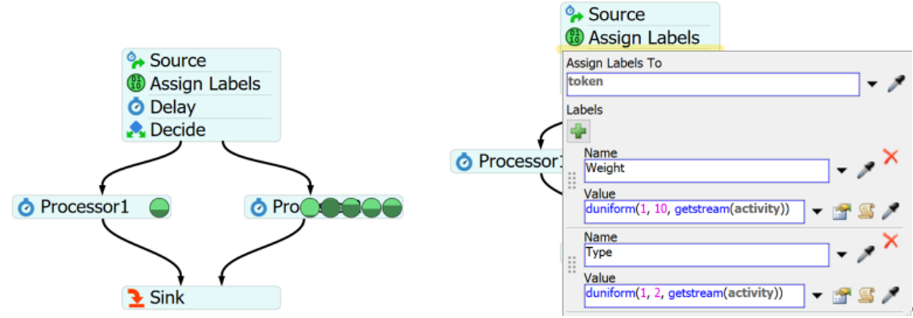
第二节 在仿真中使用标签
创建标签
（1）在3D固定资源实体上创建标签
（2）在可移动实体上创建标签
（3）在PF中创建标签

Slide 132
第二节 在仿真中使用标签
设置标签值
1) 静态标签
如果创建的标签为数字或者字符，则将确定的数值或者字符串分配给标签。
2) 引用特定对象标签
在标签值右侧有采样器，可以从树结构等地方直接获取需要的数值作为标签值。
3) 随机统计分布标签
仿真中使用符合实际情况的统计分布产生标签，能够实现在随机情况下验证模型，使模型体现动态化的特征。
4) 百分比标签
可以以特定的比例产生标签类型，需要注意产生的标签比例之和需要等于100。
5) Flexscript标签
在复杂条件下，需要使用自定义的Flexscript代码产生标签值。

Slide 133
第三节 工艺流程概述
在物流系统分析与设计中，在概念设计阶段需要能清晰描述出业务流程与逻辑，传统上可以通过绘制流程图的方式加以描述，但是存在的问题是，只能描述静态的流程，无法有效对各个环节与过程进行动态的跟踪，对于各环节的容量、处理能力等信息无法进行有效描述。
这导致了虽然流程是清晰的，但是在实际执行过程中，需要将其转化为可实现、可执行的业务逻辑，还需要较多的沟通、协作与反复。
而在仿真系统中，将流程进行了实体化，系统以处理流经系统的可移动对象作为目标，研究系统逻辑流程的合理性和资源可用性，对于系统资源的分配与实际系统的设计具有重要的价值。

Slide 134
第三节 工艺流程概述
PF工具控制模型逻辑的优势
在仿真过程中，逻辑是指在运行仿真模型时，3D对象和其他仿真元素的整体行为和交互，模型逻辑控制着仿真模型从开始运行到仿真结束所发生的一系列事件。
在现实物流系统中，业务存在着较大的复杂性，建立仿真模型的逻辑往往会遇到多种挑战。因此，梳理清楚业务逻辑，并将其能够显性化表达，成为实际业务管控以及模型运行的重要前置条件。
在现实工作中，对于产品的生产有着明确的生产工艺流程，对于工作岗位也有相应的岗位职责与业务流程。这些流程在描述上，可以采取自然语言描述的方法，也可以使用流程图工具进行描绘，目的是实现流程的清晰化，确保业务的正常执行。

Slide 135
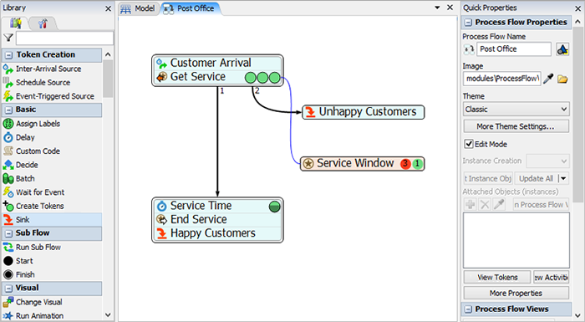
第三节 工艺流程概述
PF工具控制模型逻辑的优势
（1）用户友好性
（2）更强的灵活性
（3）易于交流和阐述
（4）易于调试

Slide 136
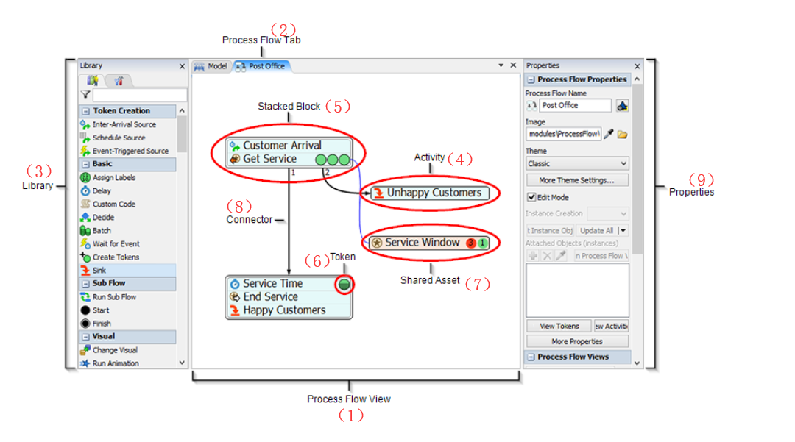
第三节 工艺流程概述
PF的主要元素
（1）PF视图
（2）PF标签页
（3）PF库
（4）活动（Activity）
（5）堆叠块（Stack Block）
（6）令牌（Token）
（7）共享资产（Shared Assets）
（8）连接器
（9）属性窗口

Slide 137
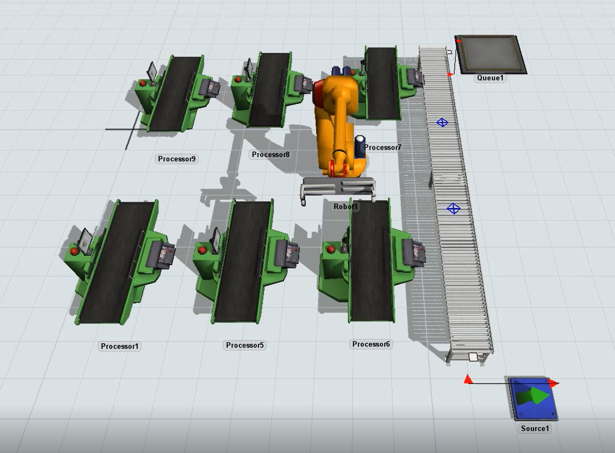
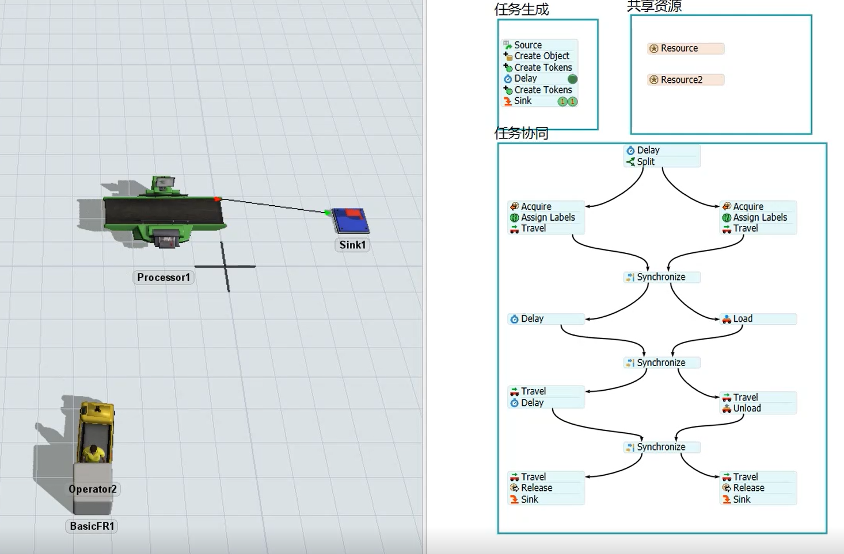
第三节 工艺流程概述
具体PF仿真练习部分请参阅本章节后附的教学视频

Slide 138
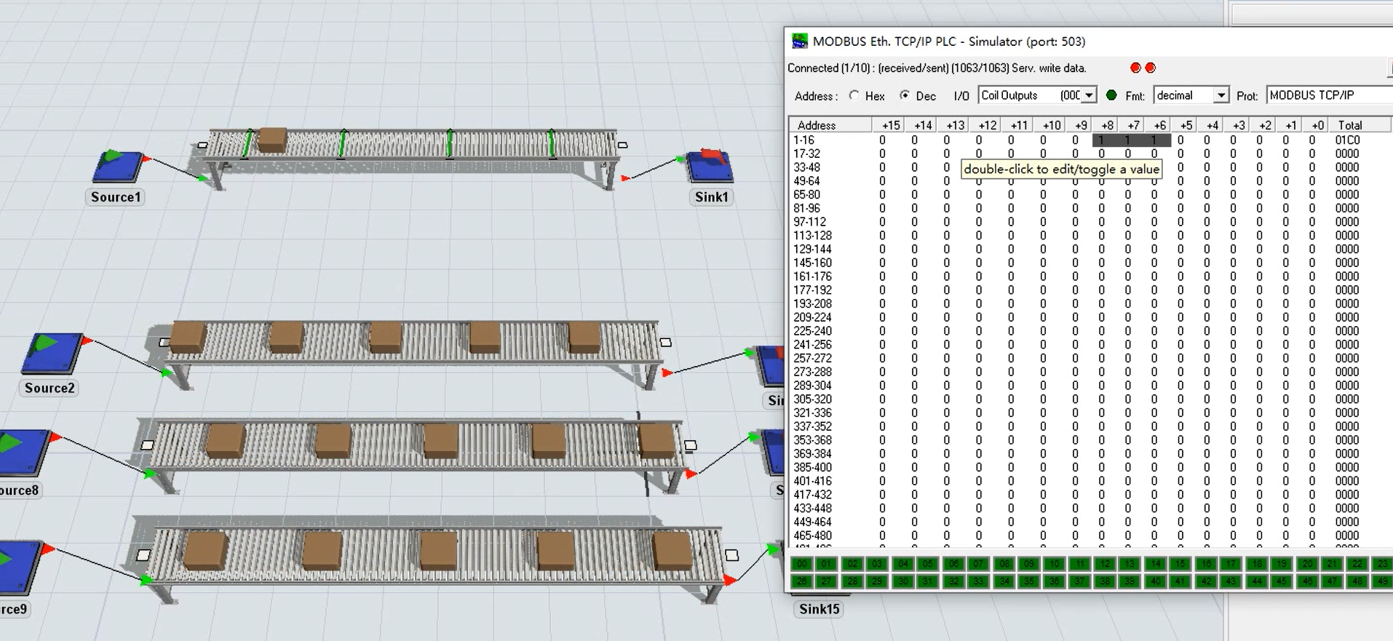
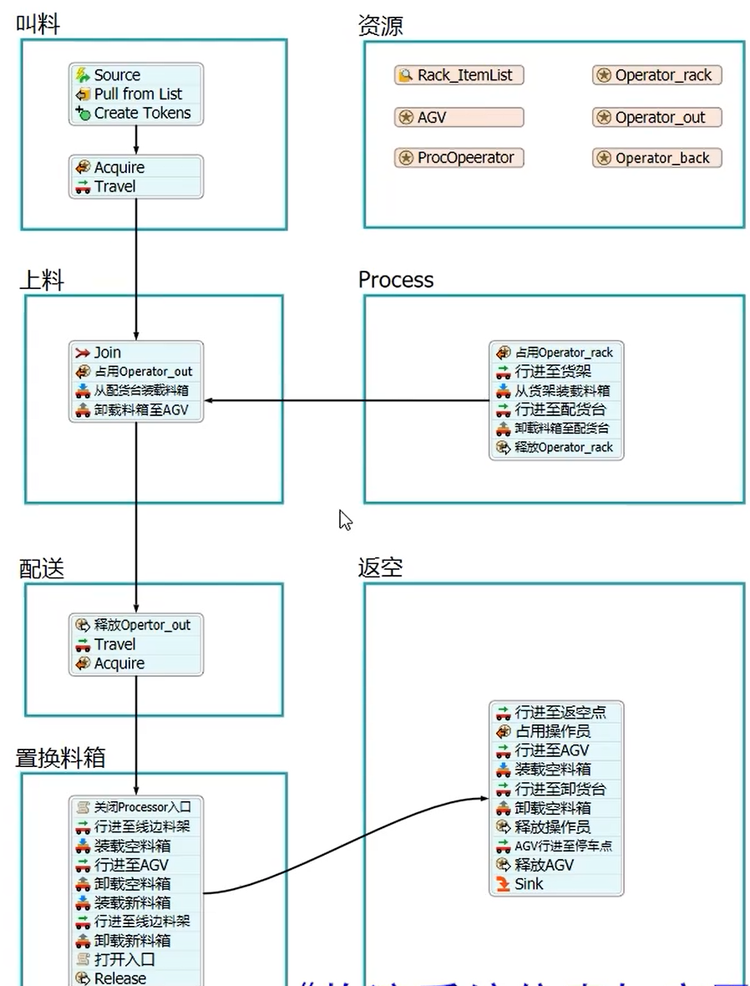
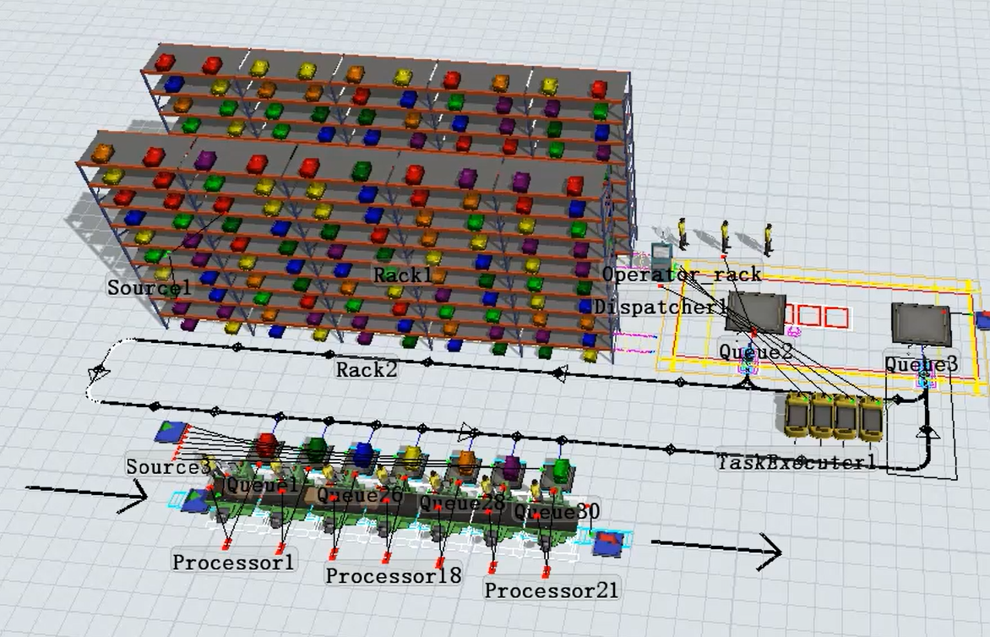
第11-13章部分牵涉较多操作流程，教材后附有完整教学视频以及示例源代码，敬请垂询出版社或作者。

Slide 139
谢谢！
扫码购买
Contact Author:
Huangying-just@126.com(黄颖)
教材引用格式：
黄颖,何金聪,蒋俊杰.物流系统仿真与应用[M].北京:清华大学出版社,2021

